Slide 1
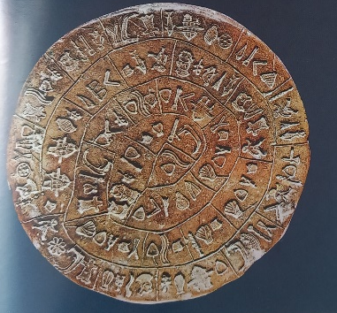
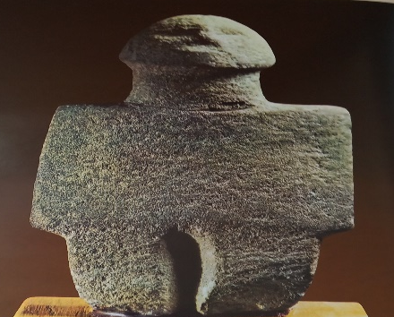
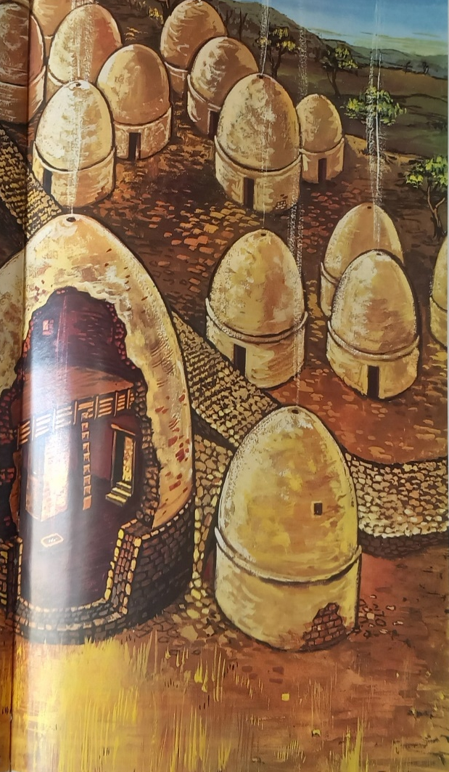
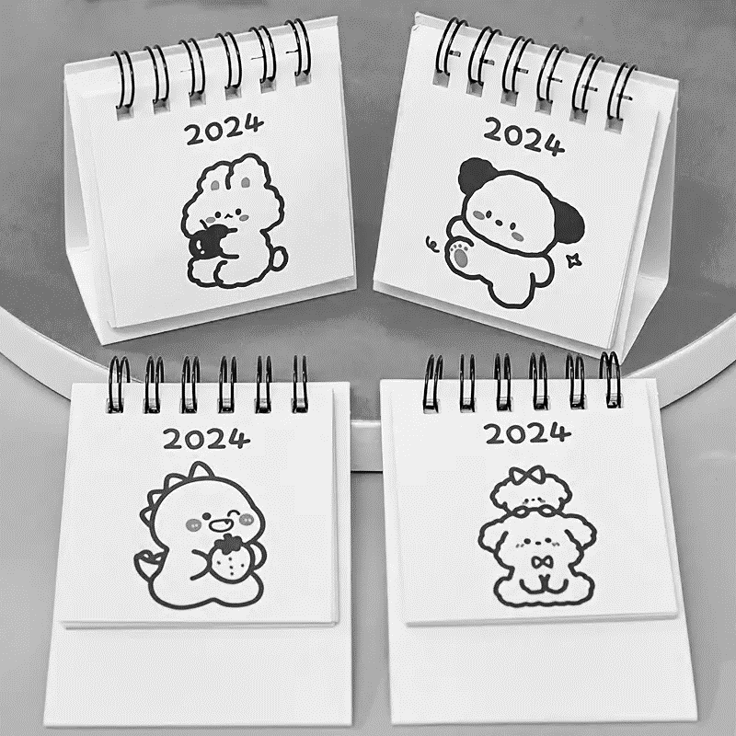
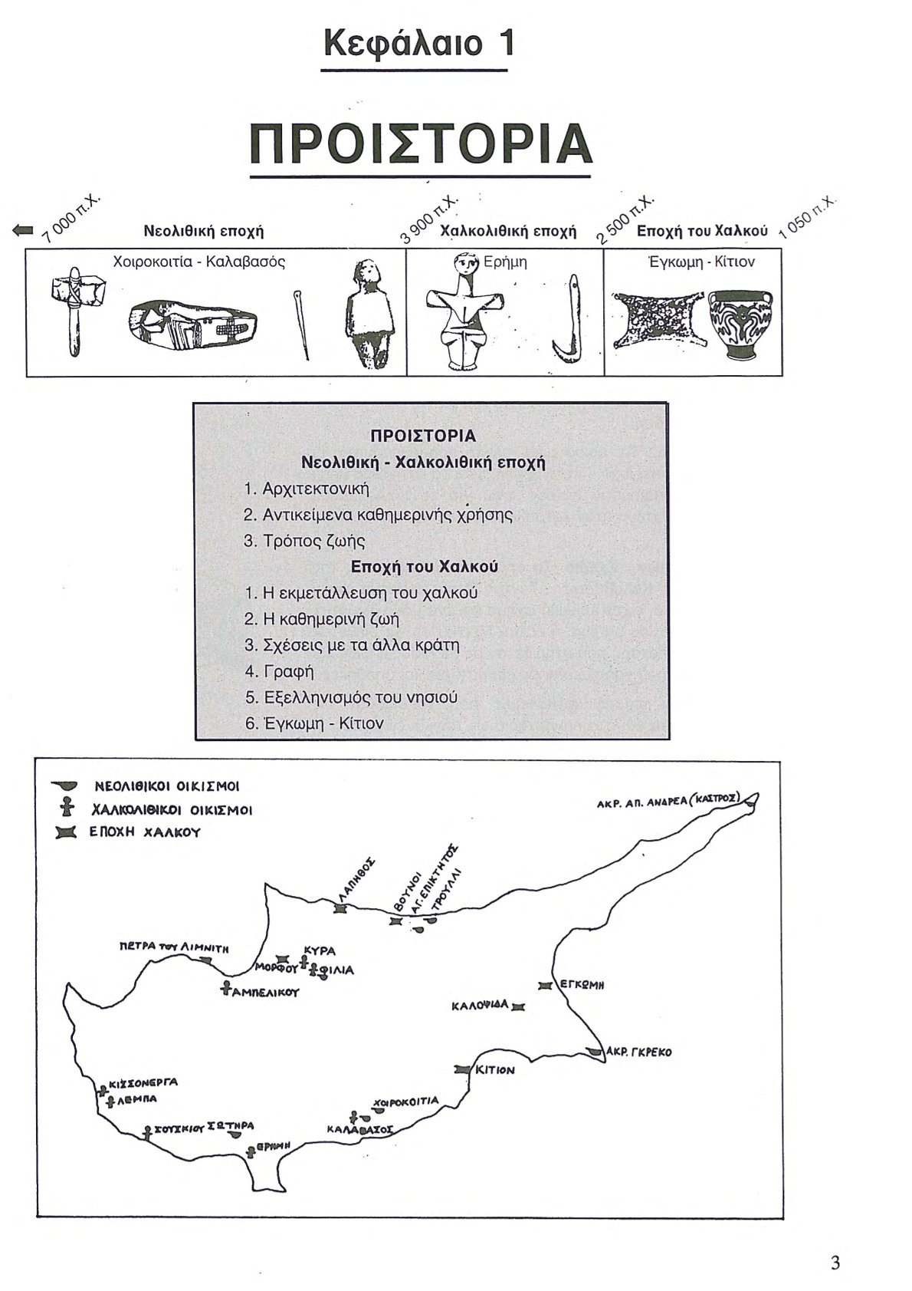
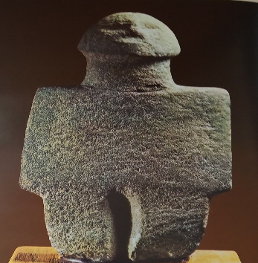






3^{ο} ΜΑΘΗΜΑ : Νεολιθική Εποχή - Αρχιτεκτονική
Νεολιθική εποχή ⇨ νεολιθικοί οικισμοί π.χ. Χοιροκοιτία, Καλαβασός, Σωτήρα
⇨ Χαρακτηριστικά : μόνιμη εγκατάσταση, καλλιέργεια γης, εξημέρωση ζώων, παράγουν οι ίδιοι την τροφή τους, χρήση της κεραμικής
Χαλκολιθική οικισμοί : Αμπελίκου, Κισσόνεργα, Λέμπα, Σουσκιού, Ερήμη
Στη Νεολιθική Εποχή ο άνθρωπος αποκτά μόνιμη κατοικία.
⇨ Πού οικοδομούν τα σπίτια τους ;
Κοντά σε λόφους
Κοντά σε ποταμούς
Γιατί;
Προστασία από τα θηρία και από τη φύση
Καλλιέργεια – τροφή
Δρ Ελένη Χαραλάμπους
elenecharalampous72@gmail.com

Slide 2

^{ο}
Οικισμοί :
Τα σπίτια ήταν κτισμένα το ένα δίπλα στο άλλο.
Είχαν κυκλικό σχήμα και ένα μόνο δωμάτιο.
Στο κέντρο του δωματίου υπήρχε η εστία.
Η στέγη ήταν θολωτή ή επίπεδη.
Κάποια σπίτια υποδιαιρούνται σε μικρότερα δωμάτια.
Κάποια σπίτια είναι τετράπλευρα.
Υλικά οικίας : πέτρα, πλιθάρια, κλαδιά, καλάμια
Η ανθρώπινη δραστηριότητα στη σπηλιά "Αετόκρεμνός" στο Ακρωτήρι Λεμεσού τοποθετείται σε μια εποχή πριν από τη Νεολιθική Εποχή, τη λεγόμενη "Πρόνεολιθικη εποχή" (10000 π.Χ.)
Πρόνεολιθική Εποχή : (α)Κυνήγι πυγμαίων ιπποπόταμων και νάνων ελεφάντων
(β) Δεν εντοπίστηκαν οικισμοί

Slide 3


Ιστορία
οἶδα γνωρίζω

Slide 4

ΣΤΟΧΟΣ :
Η εμφάνιση των πρώτων ανθρώπων- Προϊστορία

Slide 5
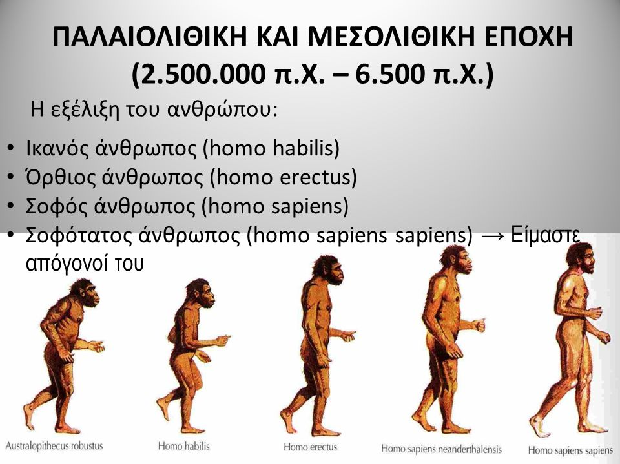

Slide 6
ΣΤΟΧΟΣ :
Οι κύριες περίοδοι της προϊστορίας

Slide 8
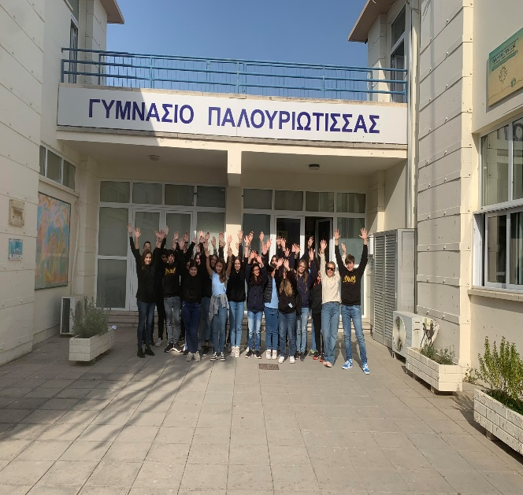
………2025 μ.Χ.
0

Slide 9
………2025 μ.Χ.
0

Slide 10
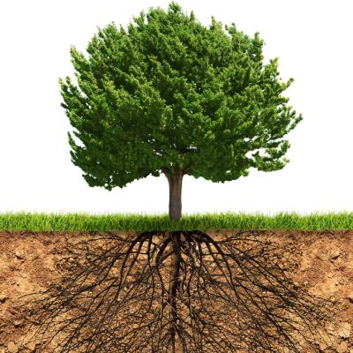
Σήμερα
Εποχή του Σιδήρου
Εποχή του Χαλκού
Χαλκολιθική Εποχή
Νεολιθική Εποχή
Παλαιολιθική Εποχή

Slide 11
Σήμερα
Εποχή του Σιδήρου
Εποχή του Χαλκού
Χαλκολιθική Εποχή
Νεολιθική Εποχή
Παλαιολιθική Εποχή

Slide 12
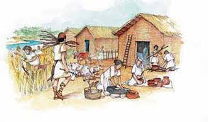
Νεολιθική Εποχή

Slide 13
Νεολιθική Εποχή
Λίθος (πέτρα)
Εποχή
Νέα
μόνιμη εγκατάσταση- οικισμοί,
καλλιέργεια γης,
εξημέρωση ζώων,
παράγουν οι ίδιοι την τροφή τους

Slide 14
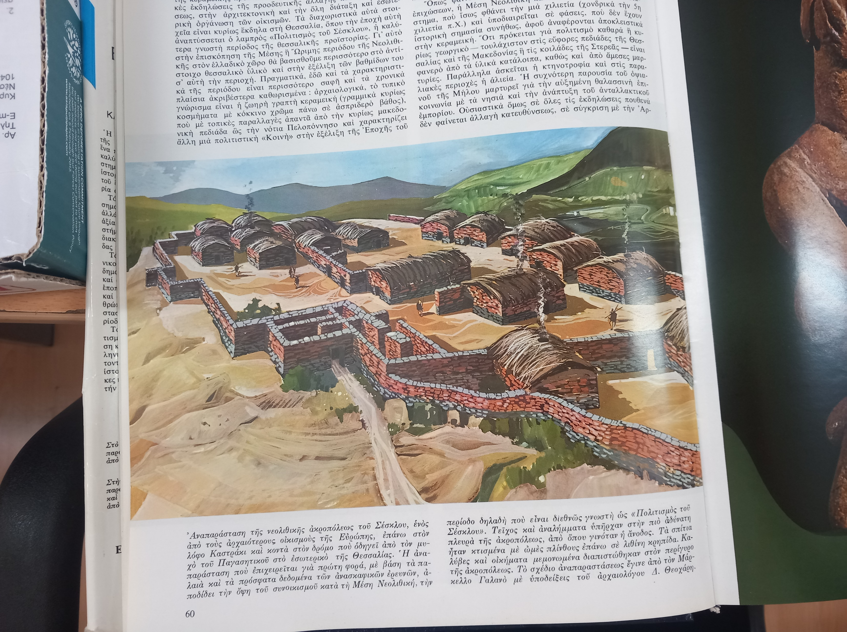
Στυλιανός Αλεξίου κ.ά., Ιστορία του Ελληνικού Έθνους, τόμος Α’, Αθήνα, 1970, σελ. 60.

Slide 15
ΝΕΟΛΙΘΙΚΟΙ ΟΙΚΙΣΜΟΙ

Slide 16
ΝΕΟΛΙΘΙΚΟΙ ΟΙΚΙΣΜΟΙ
Ακρωτήριο Αποστόλου Ανδρέα
Χοιροκοιτία
Σωτήρα
Καλαβασός

Slide 17
Χαλκολιθική Εποχή

Slide 18
Χαλκολιθική Εποχή
Χαλκός
Λίθος (πέτρα)
Εποχή

Slide 19
ΧΑΛΚΟΛΙΘΙΚΟΙ ΟΙΚΙΣΜΟΙ
ΑΜΠΕΛΙΚΟΥ
ΚΙΣΣΟΝΕΡΓΑ
ΛΕΜΠΑ
ΣΟΥΣΚΙΟΥ
ΚΑΛΑΒΑΣΟΣ
ΕΡΗΜΗ

Slide 20
ΧΑΛΚΟΛΙΘΙΚΟΙ ΟΙΚΙΣΜΟΙ

Slide 21
ΣΤΟΧΟΣ :
Στη Νεολιθική Εποχή ο άνθρωπος αποκτά μόνιμη κατοικία. Πού οικοδομούν τα σπίτια τους ;

Slide 22
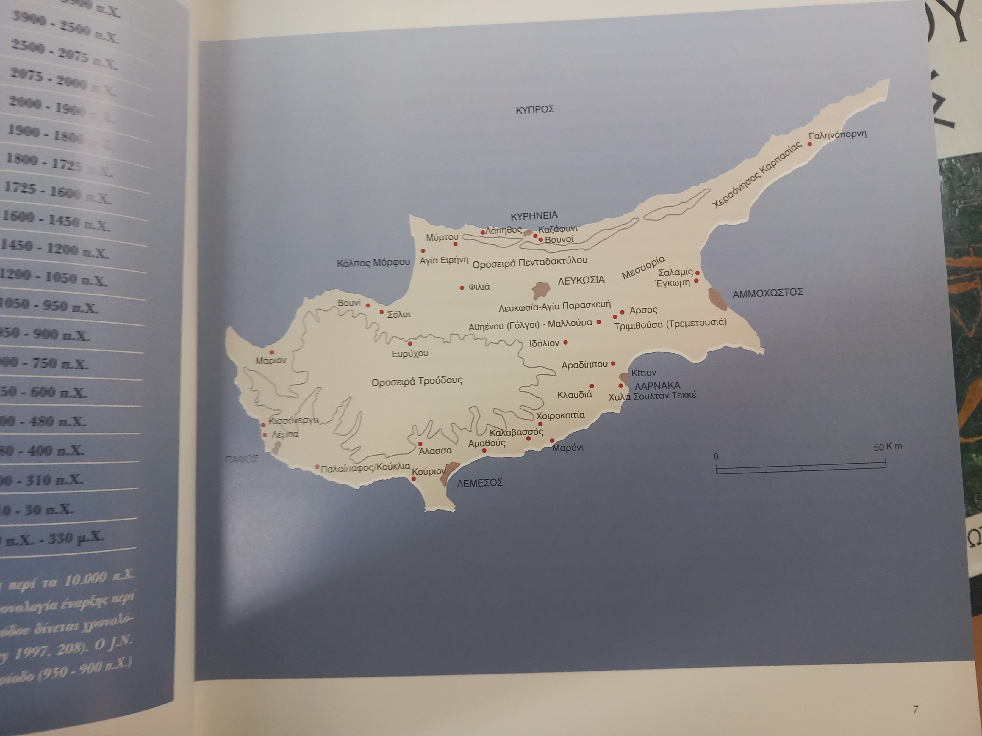

Slide 23
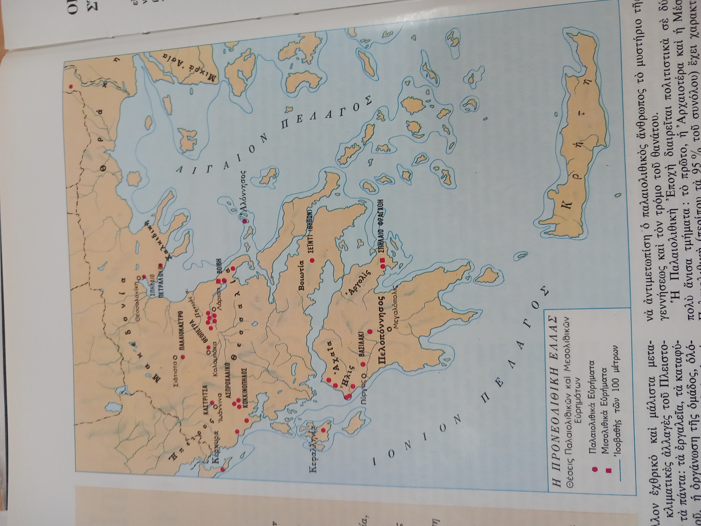
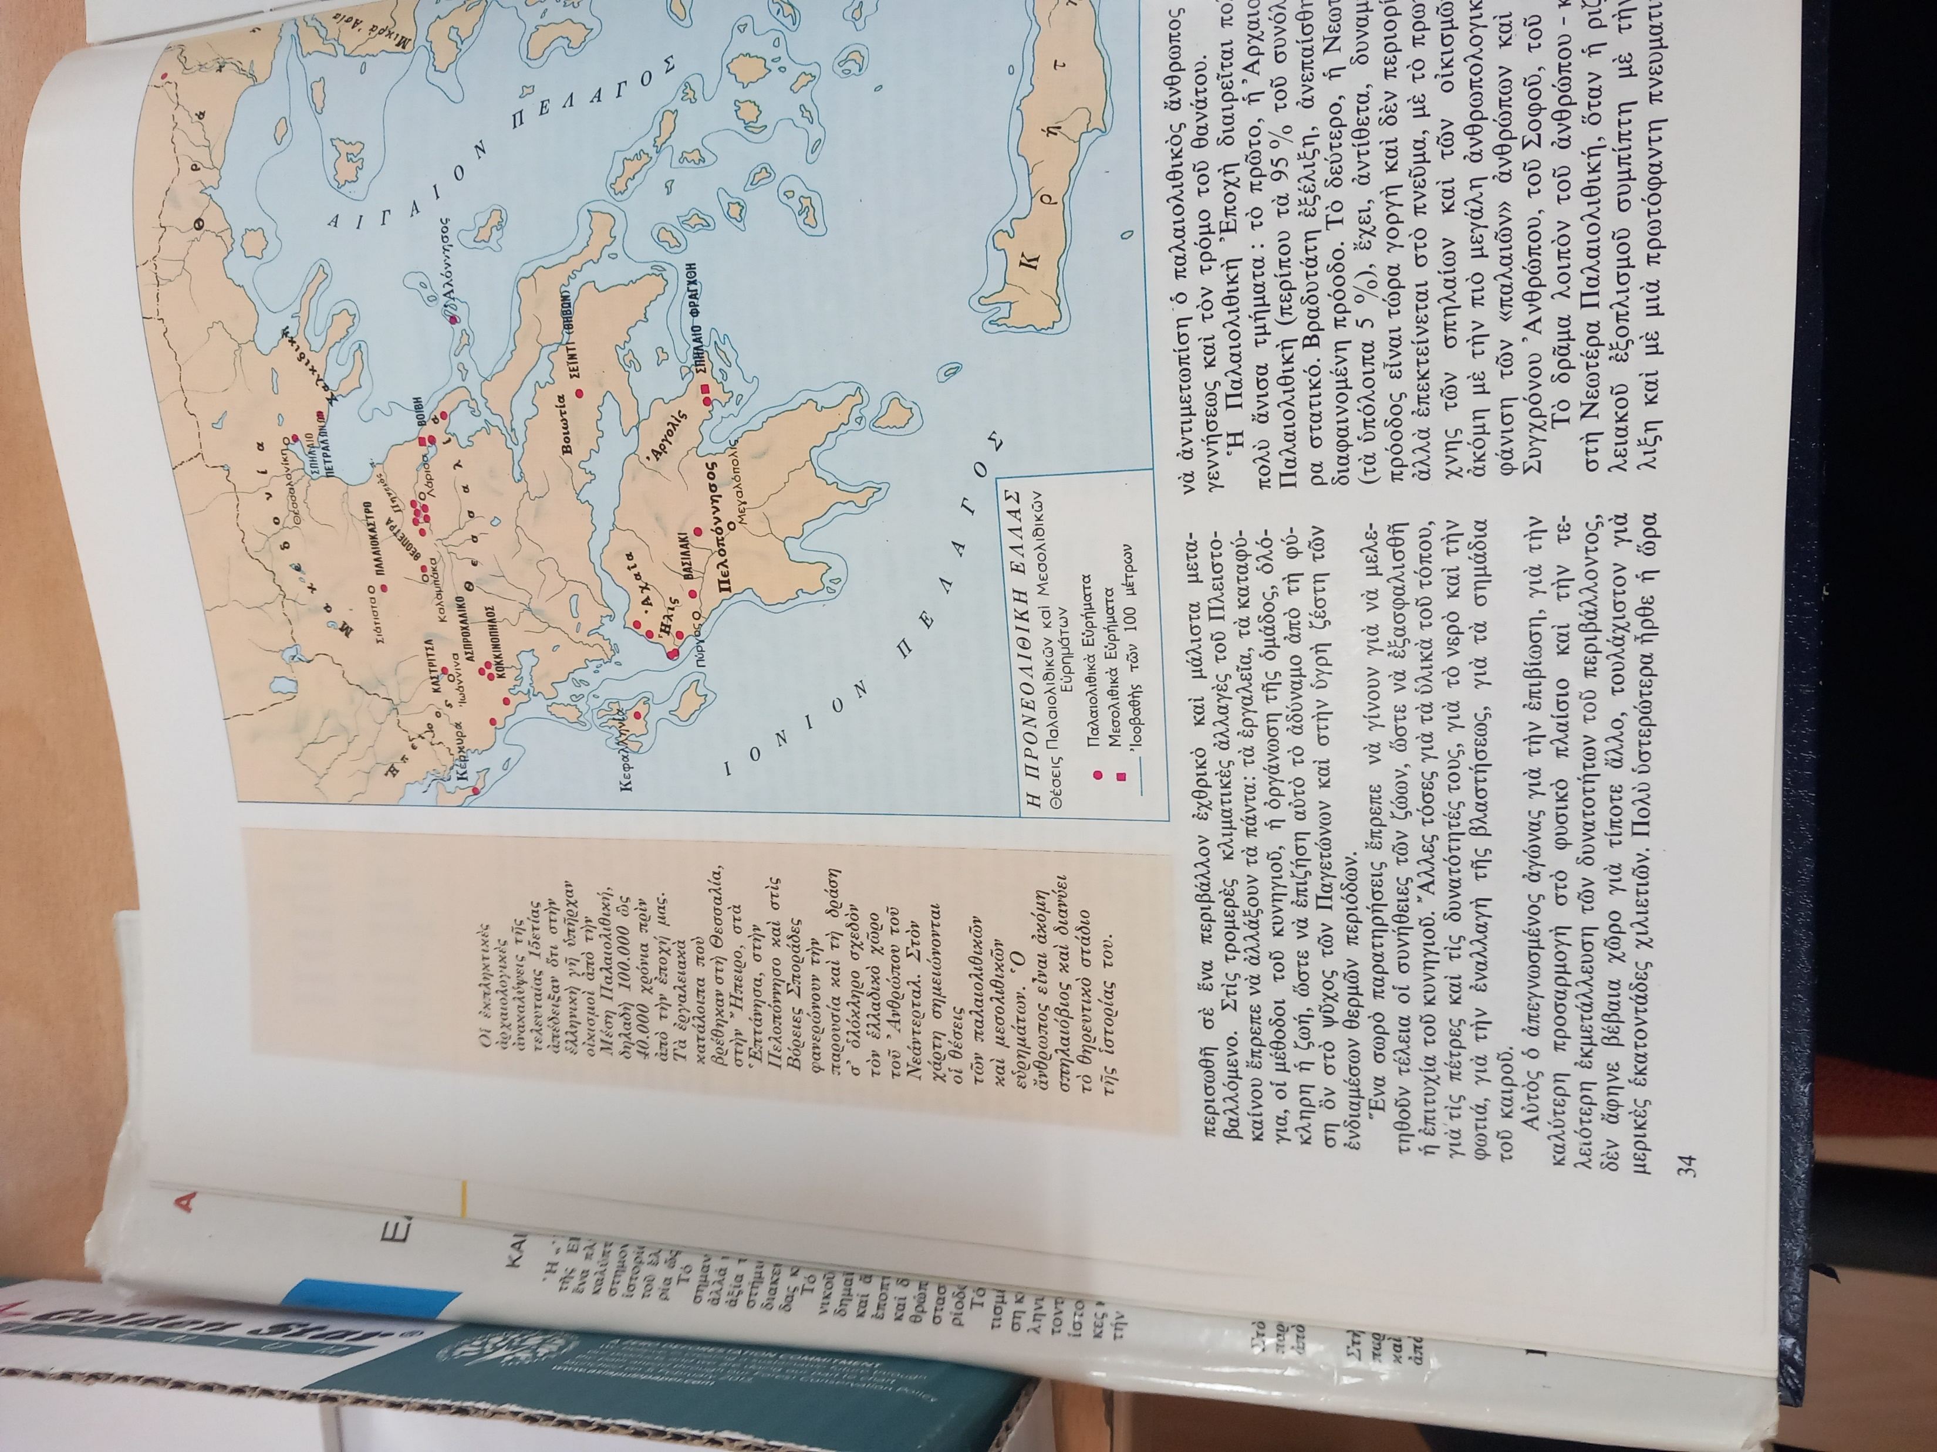
Στυλιανός Αλεξίου κ.ά., Ιστορία του Ελληνικού Έθνους, τόμος Α’, Αθήνα, 1970, σελ. 34.

Slide 24
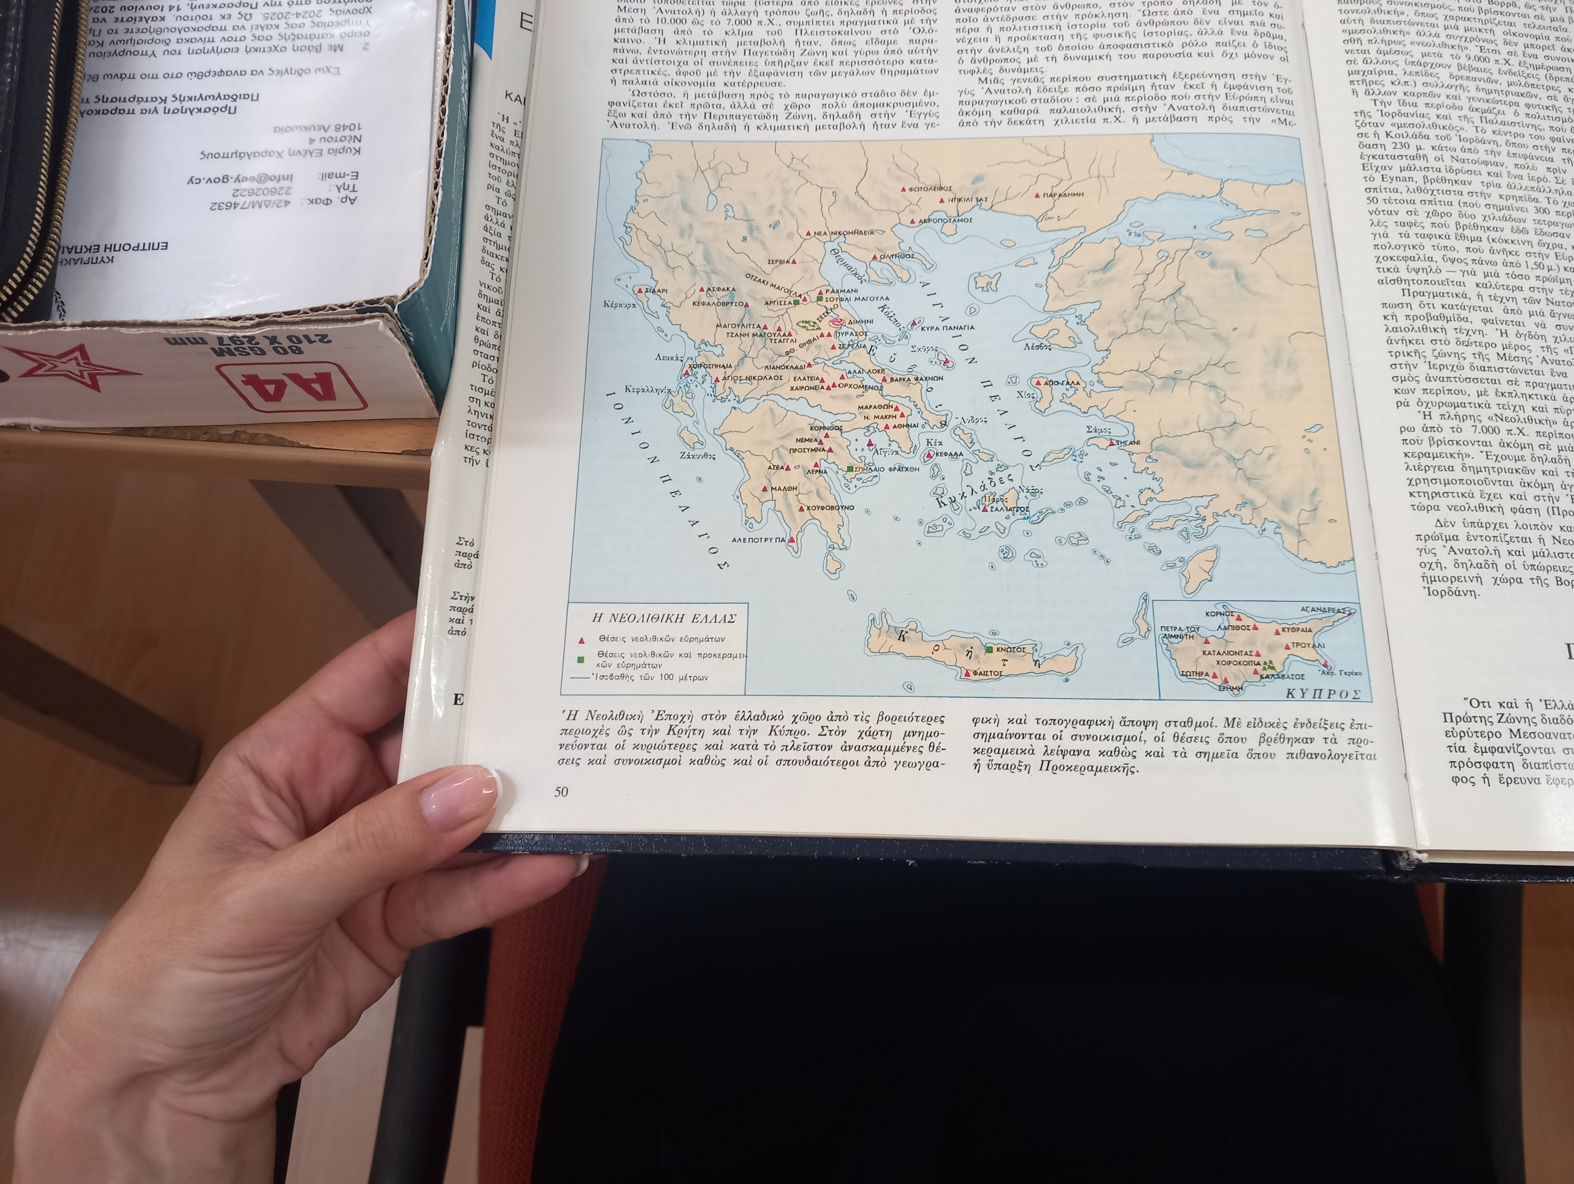
Στυλιανός Αλεξίου κ.ά., Ιστορία του Ελληνικού Έθνους, τόμος Α’, Αθήνα, 1970, σελ. 50.

Slide 25

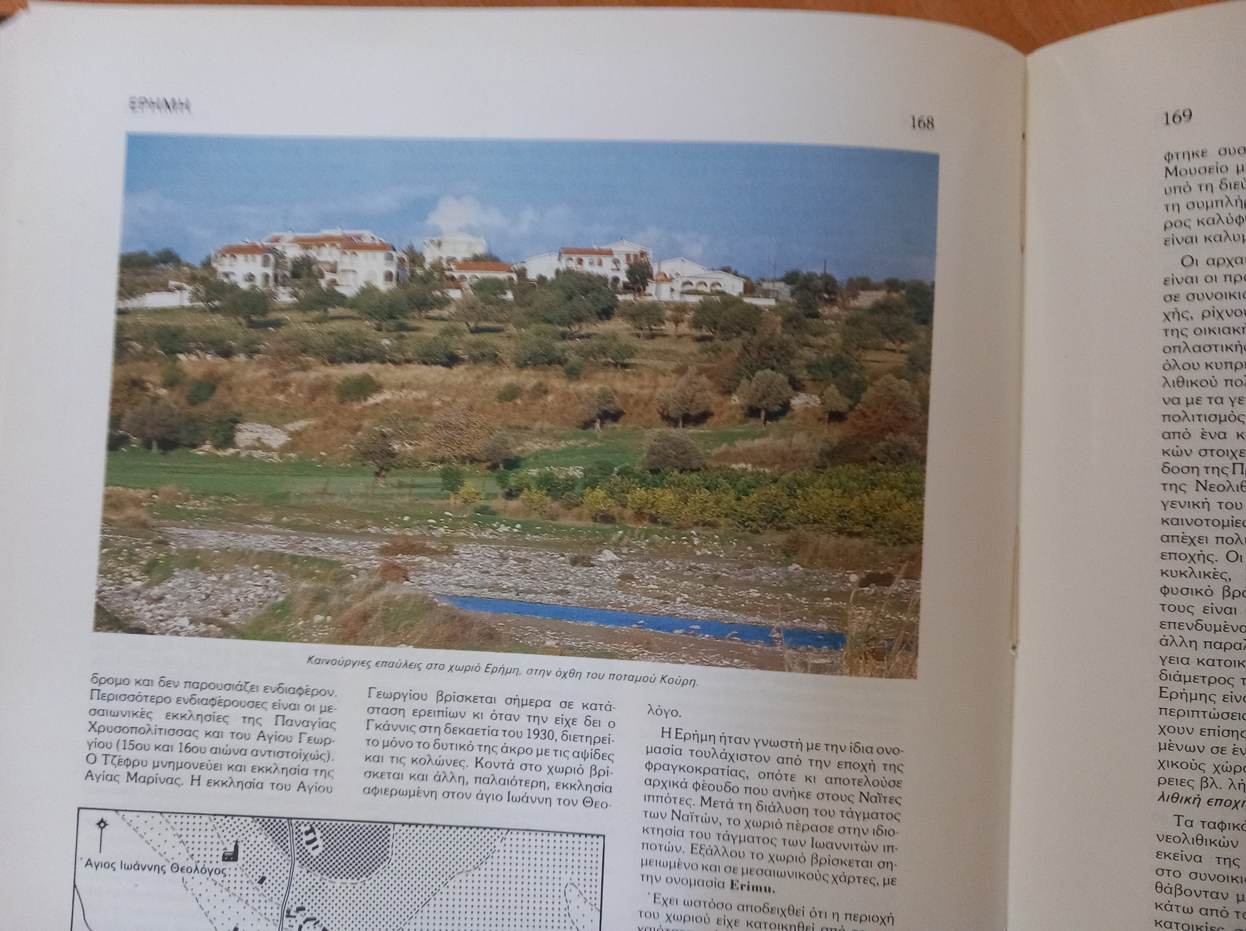
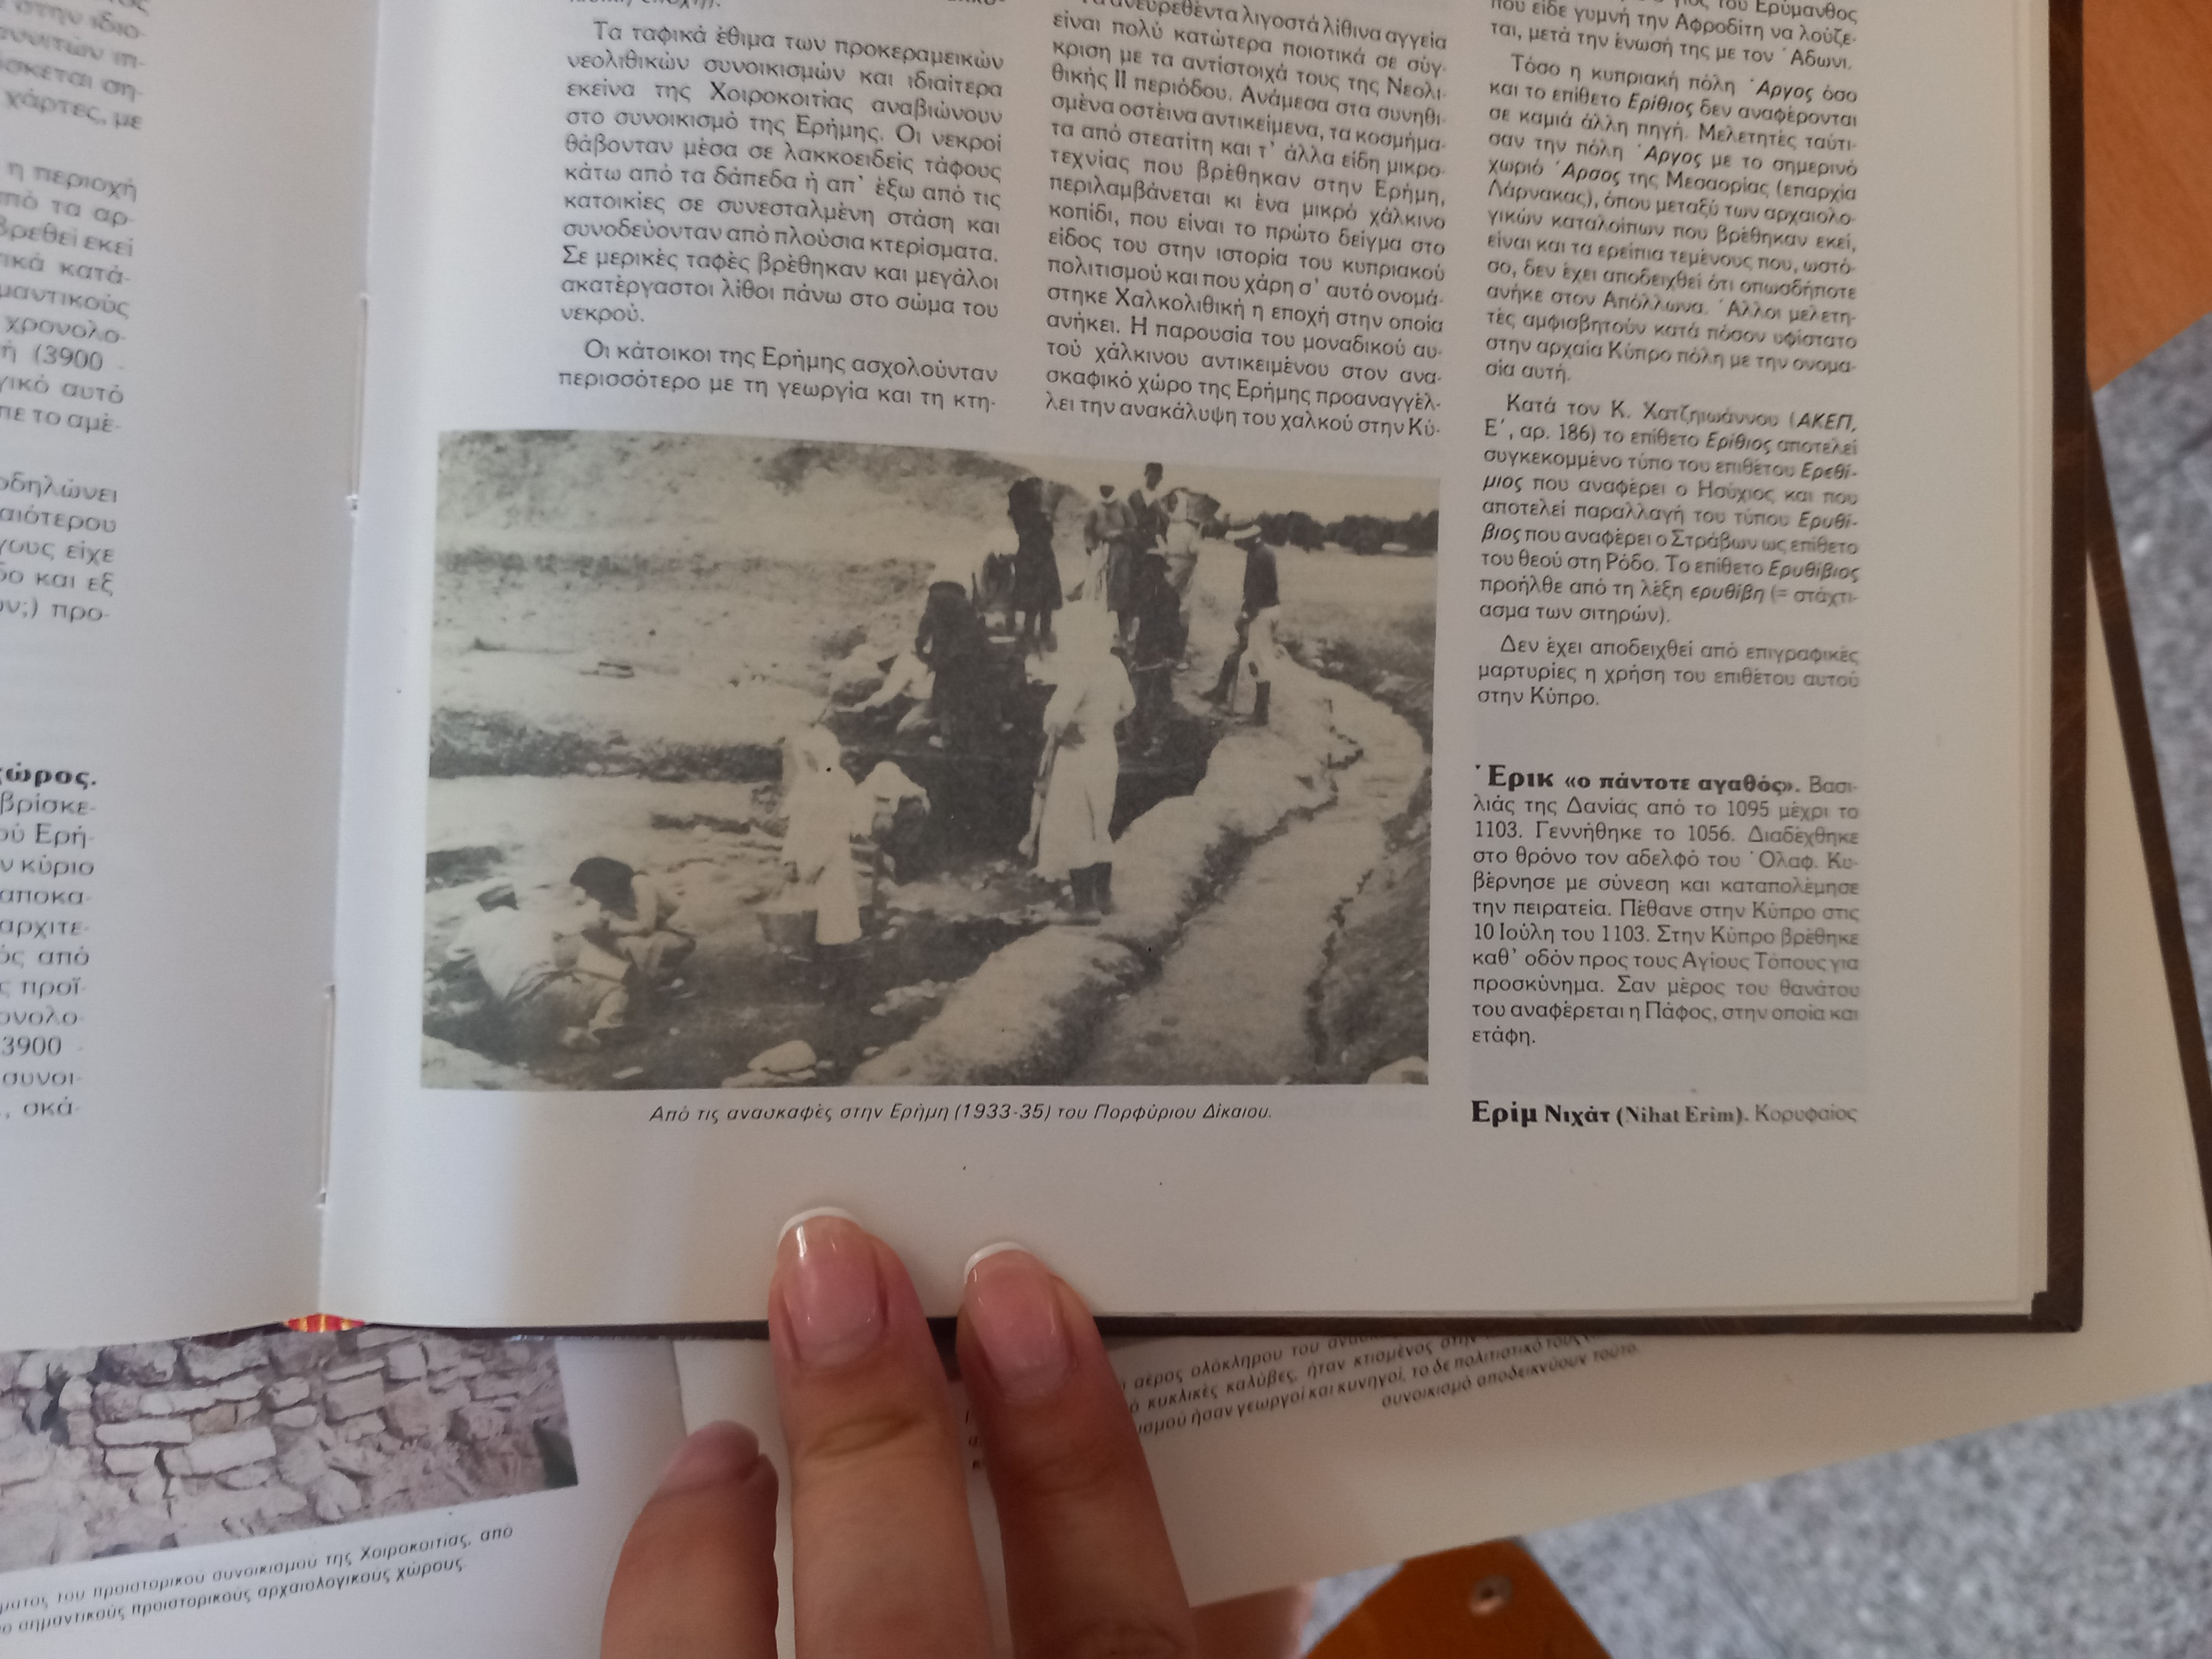
Χωριό Ερήμη στην όχθη του ποταμού Κούρη
Από τις ανασκαφές στην Ερήμη (1933-1935) του Πορφύριου Δίκαιου

Slide 26
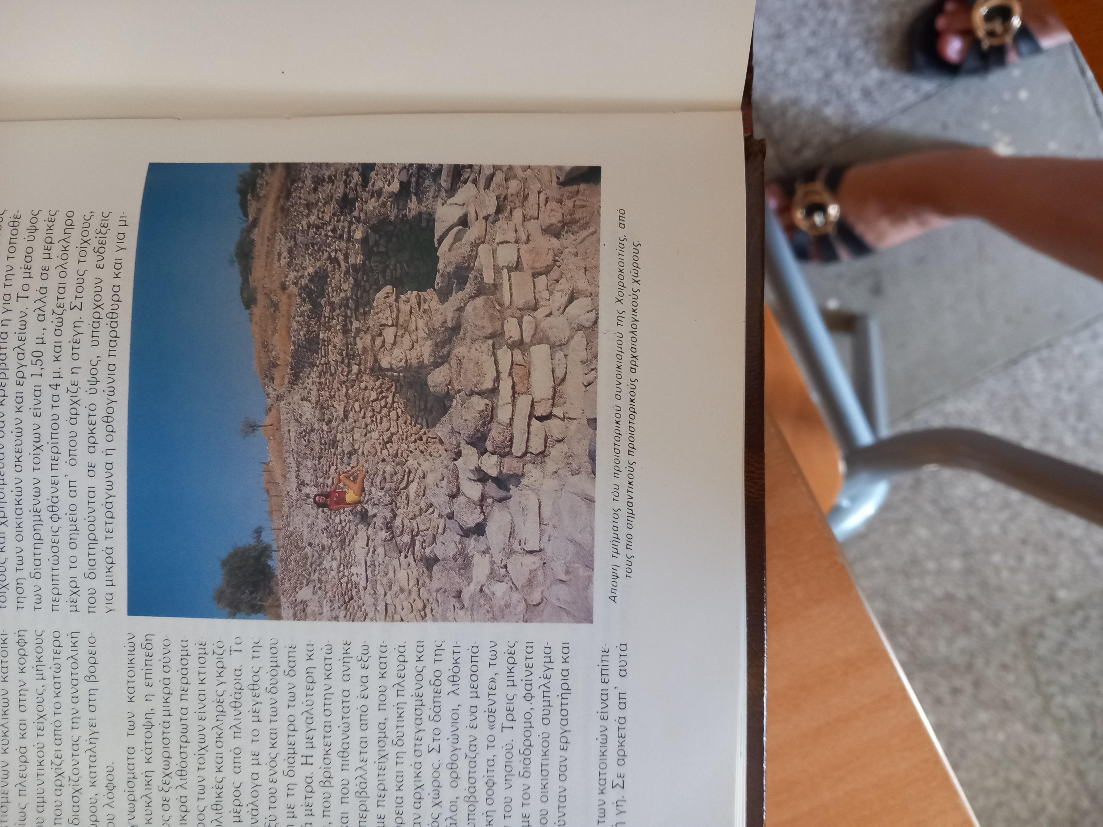
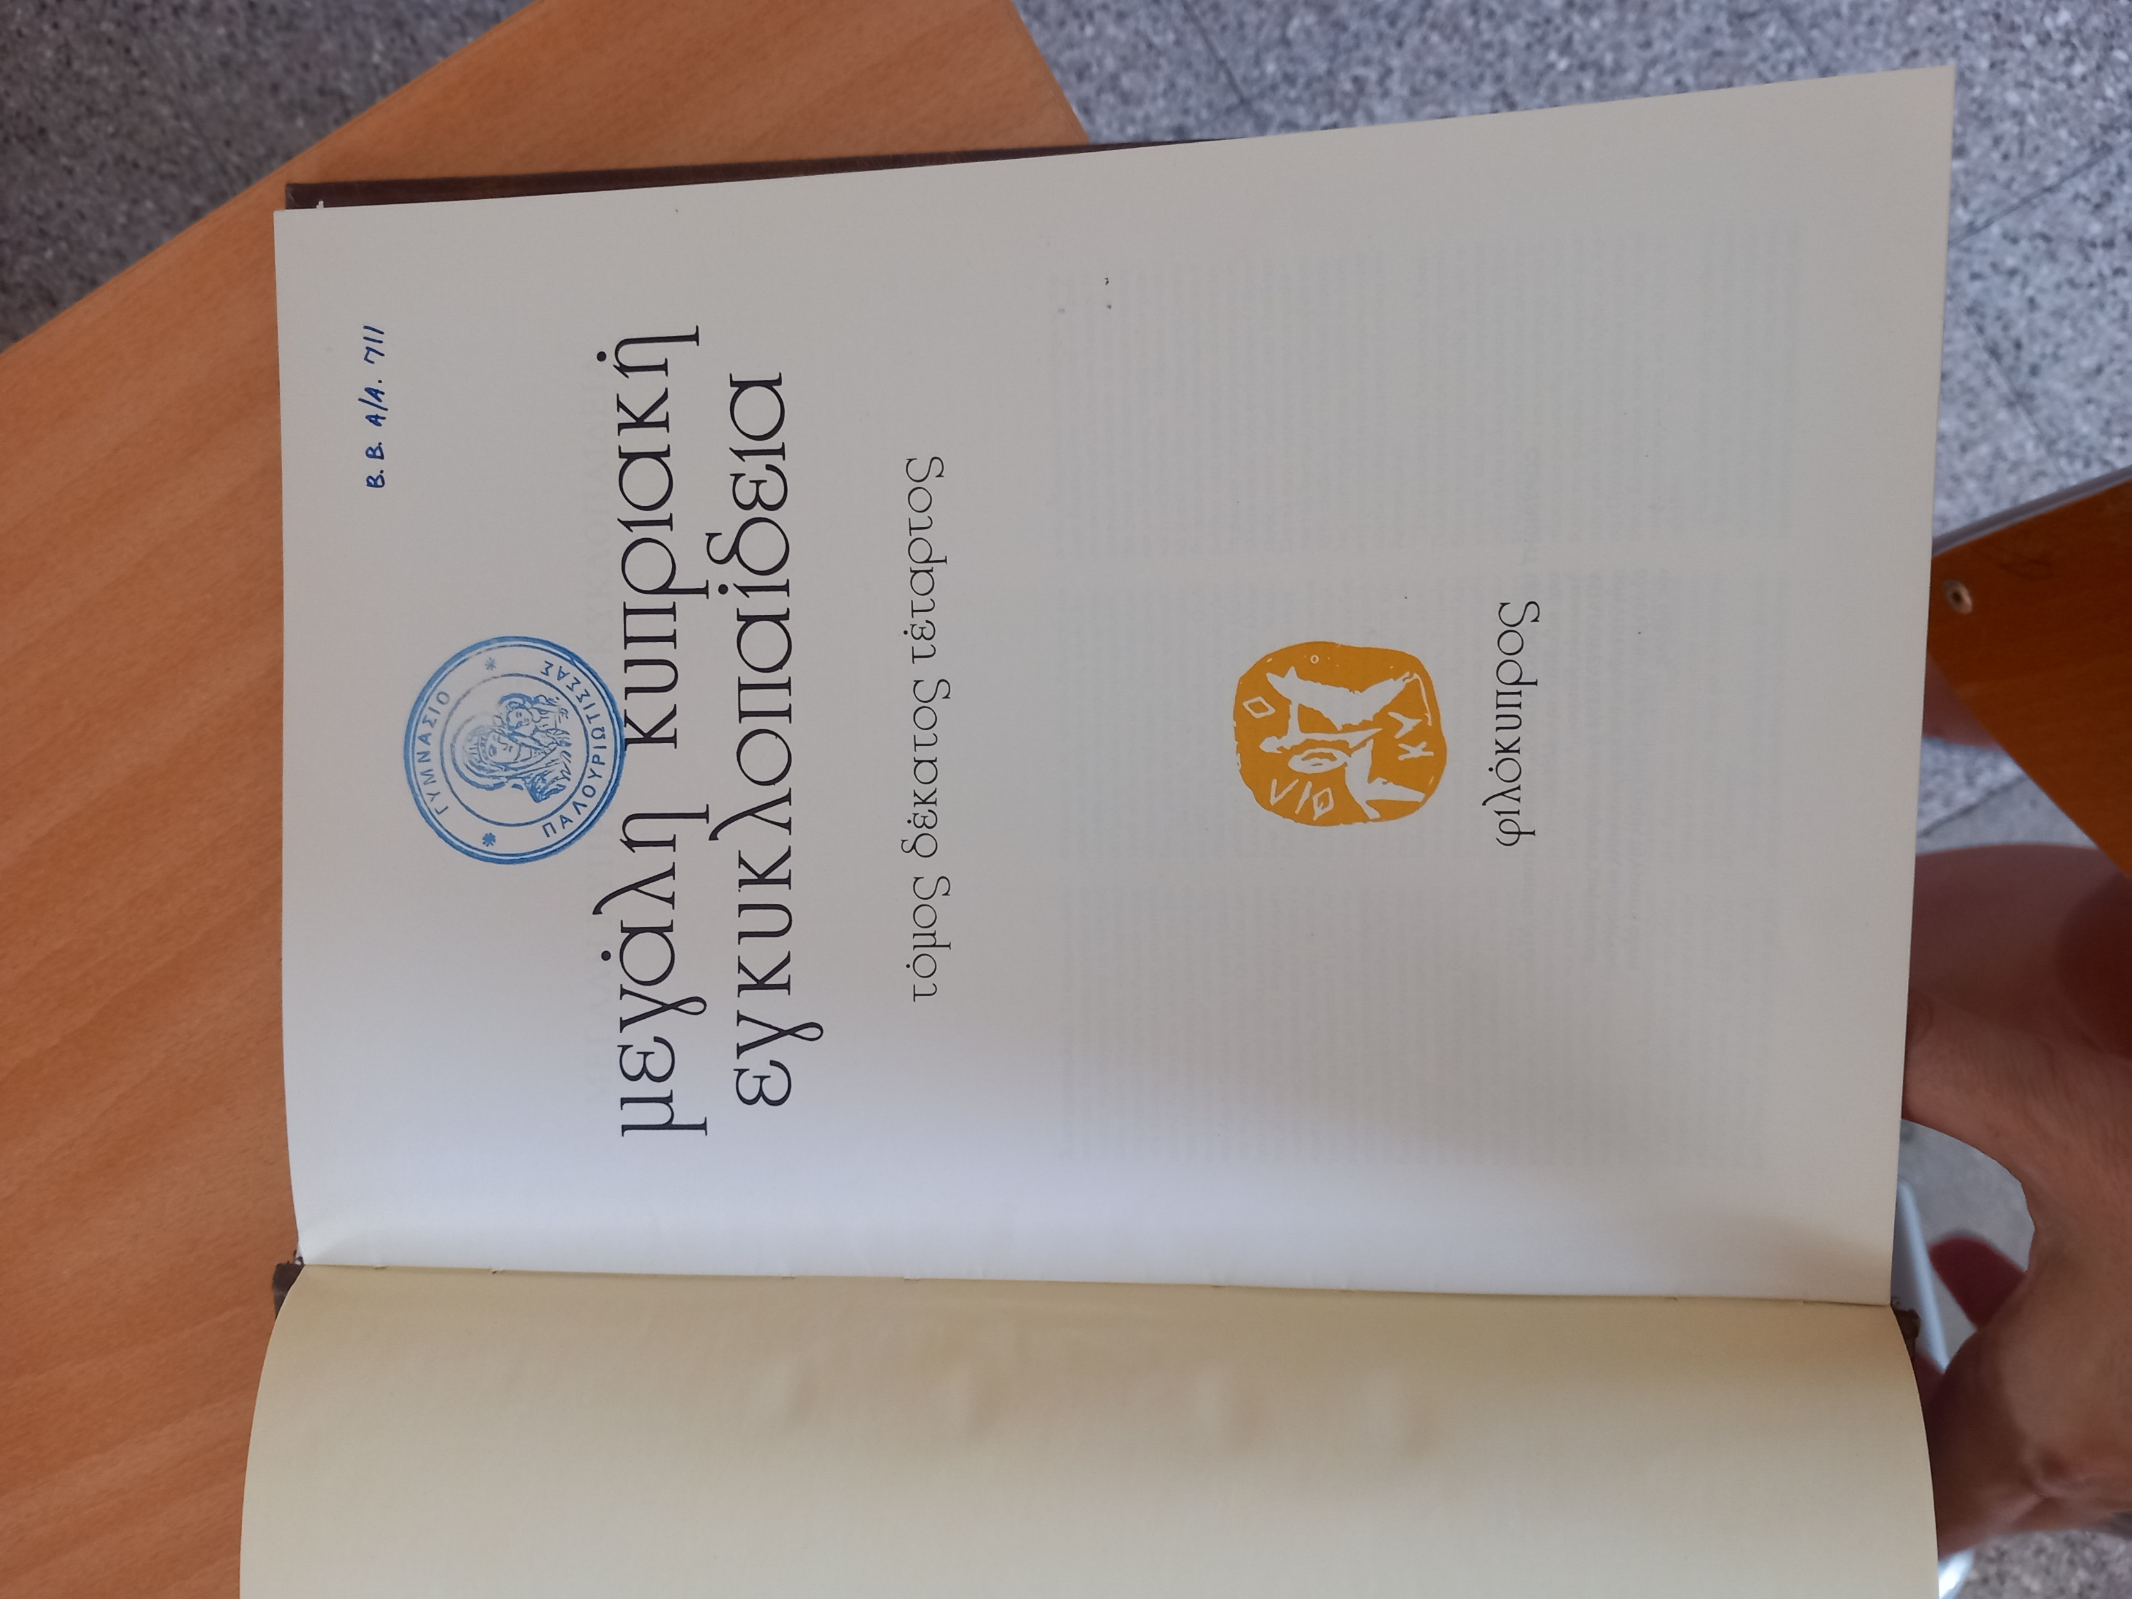

Slide 27
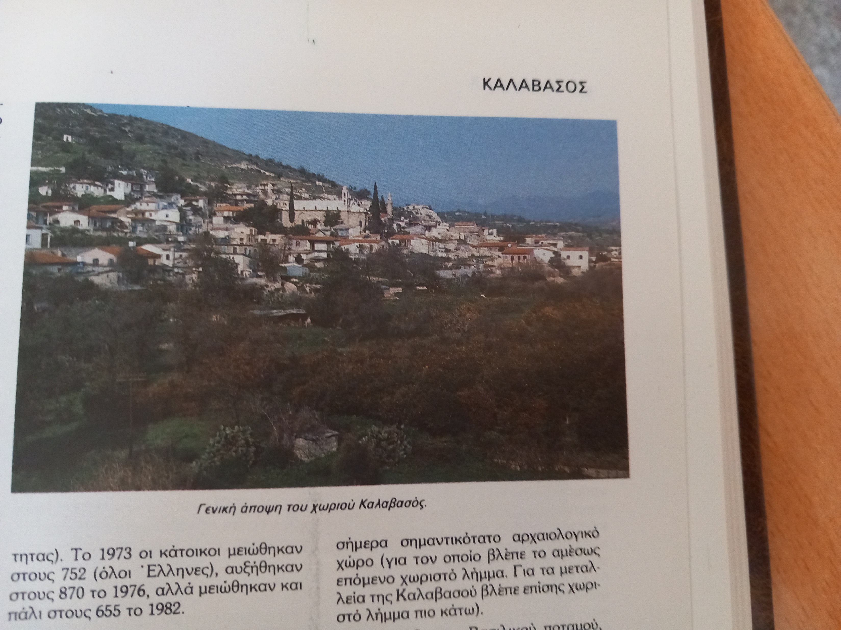


Slide 28
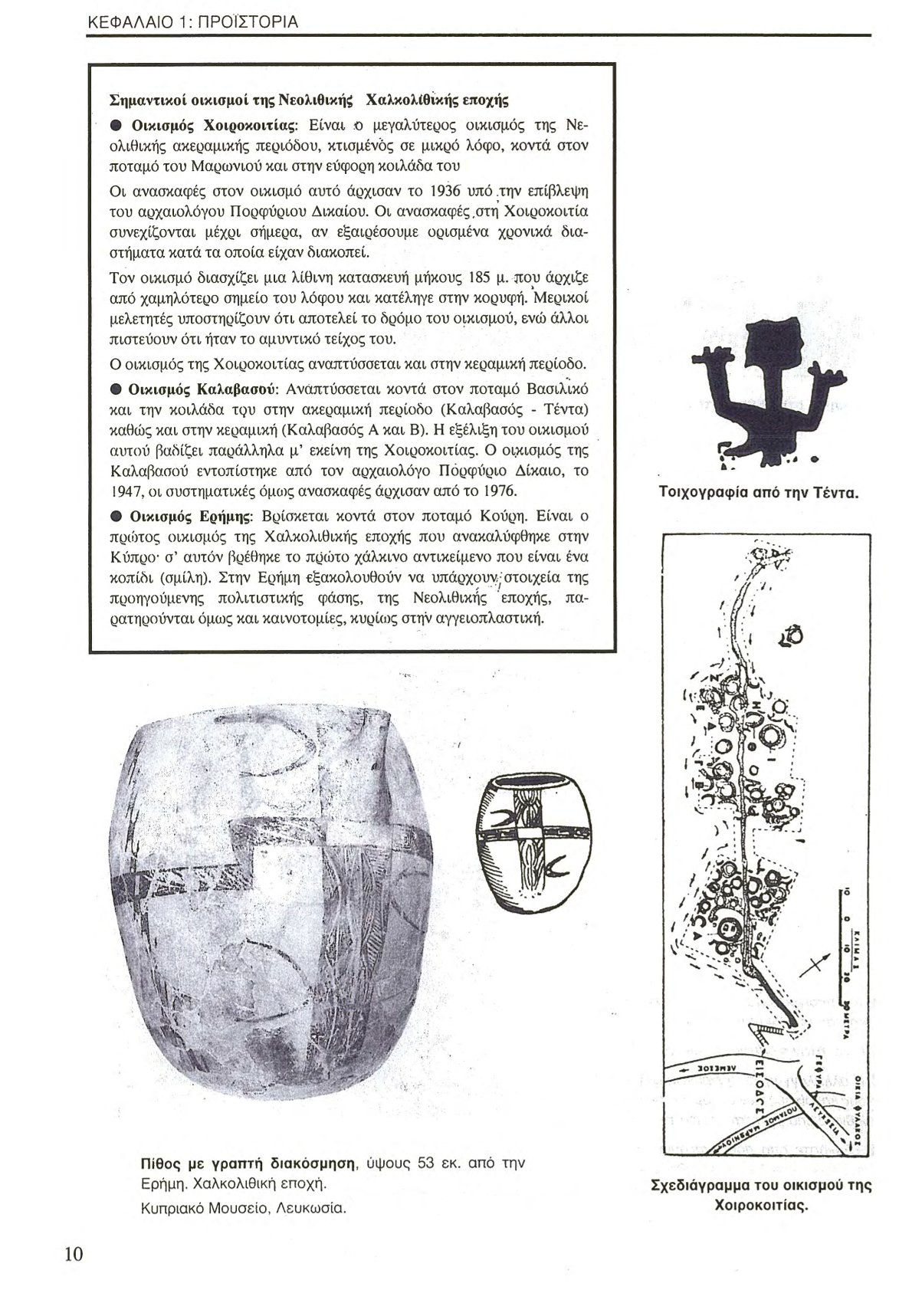

Slide 29
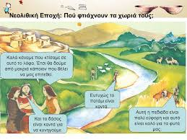
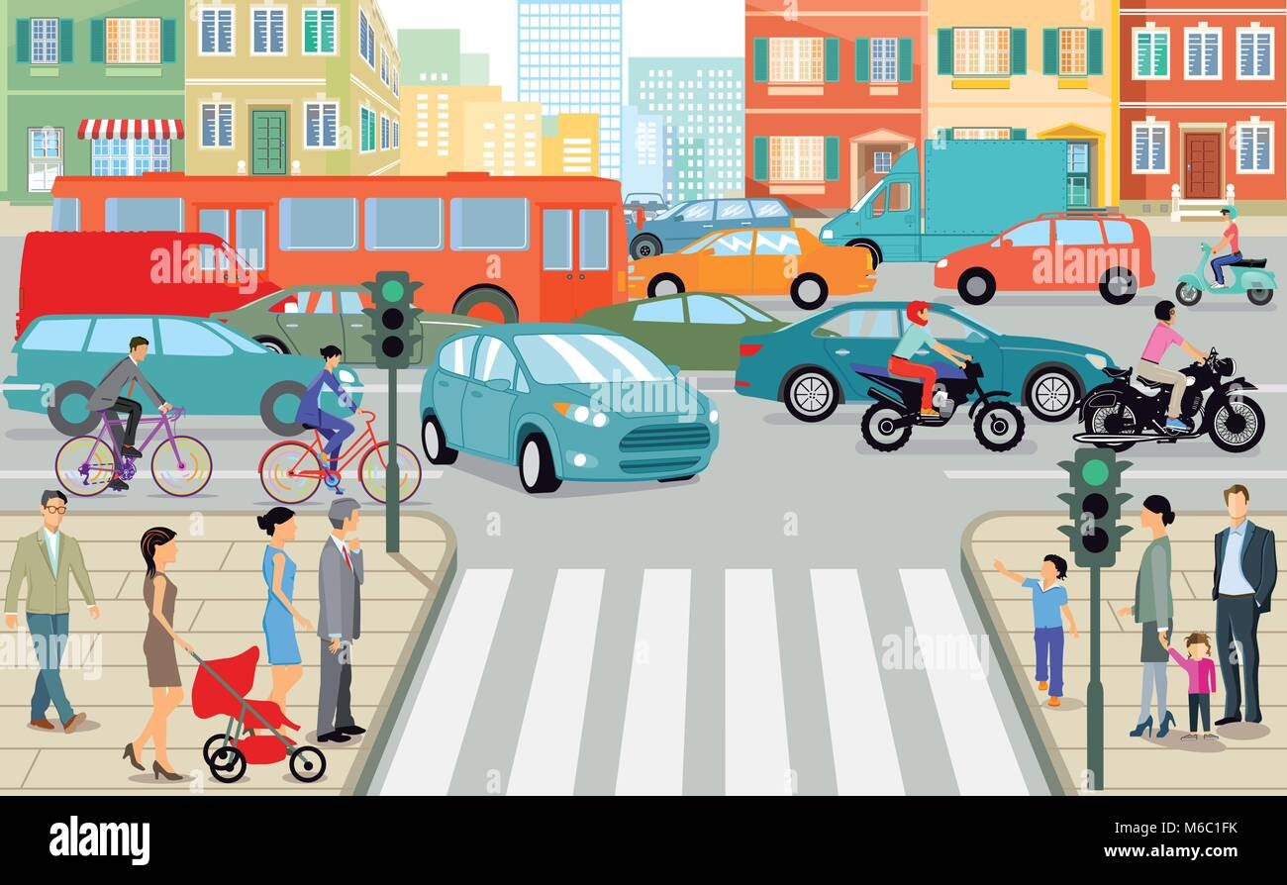
Κριτήρια επιλογής του χώρου για εγκατάσταση των ανθρώπων
υπηρεσίες
Προϊστορία
πρόσβαση σε
Στη σημερινή εποχή
φυσικά χαρακτηριστικά

Slide 30
Στη Νεολιθική Εποχή ο άνθρωπος αποκτά μόνιμη κατοικία. Πού οικοδομούν τα σπίτια τους ;
Κοντά σε λόφους
Κοντά σε ποταμούς
Προστασία από τα θηρία
Προστασία από τη φύση
Τροφή

Slide 31
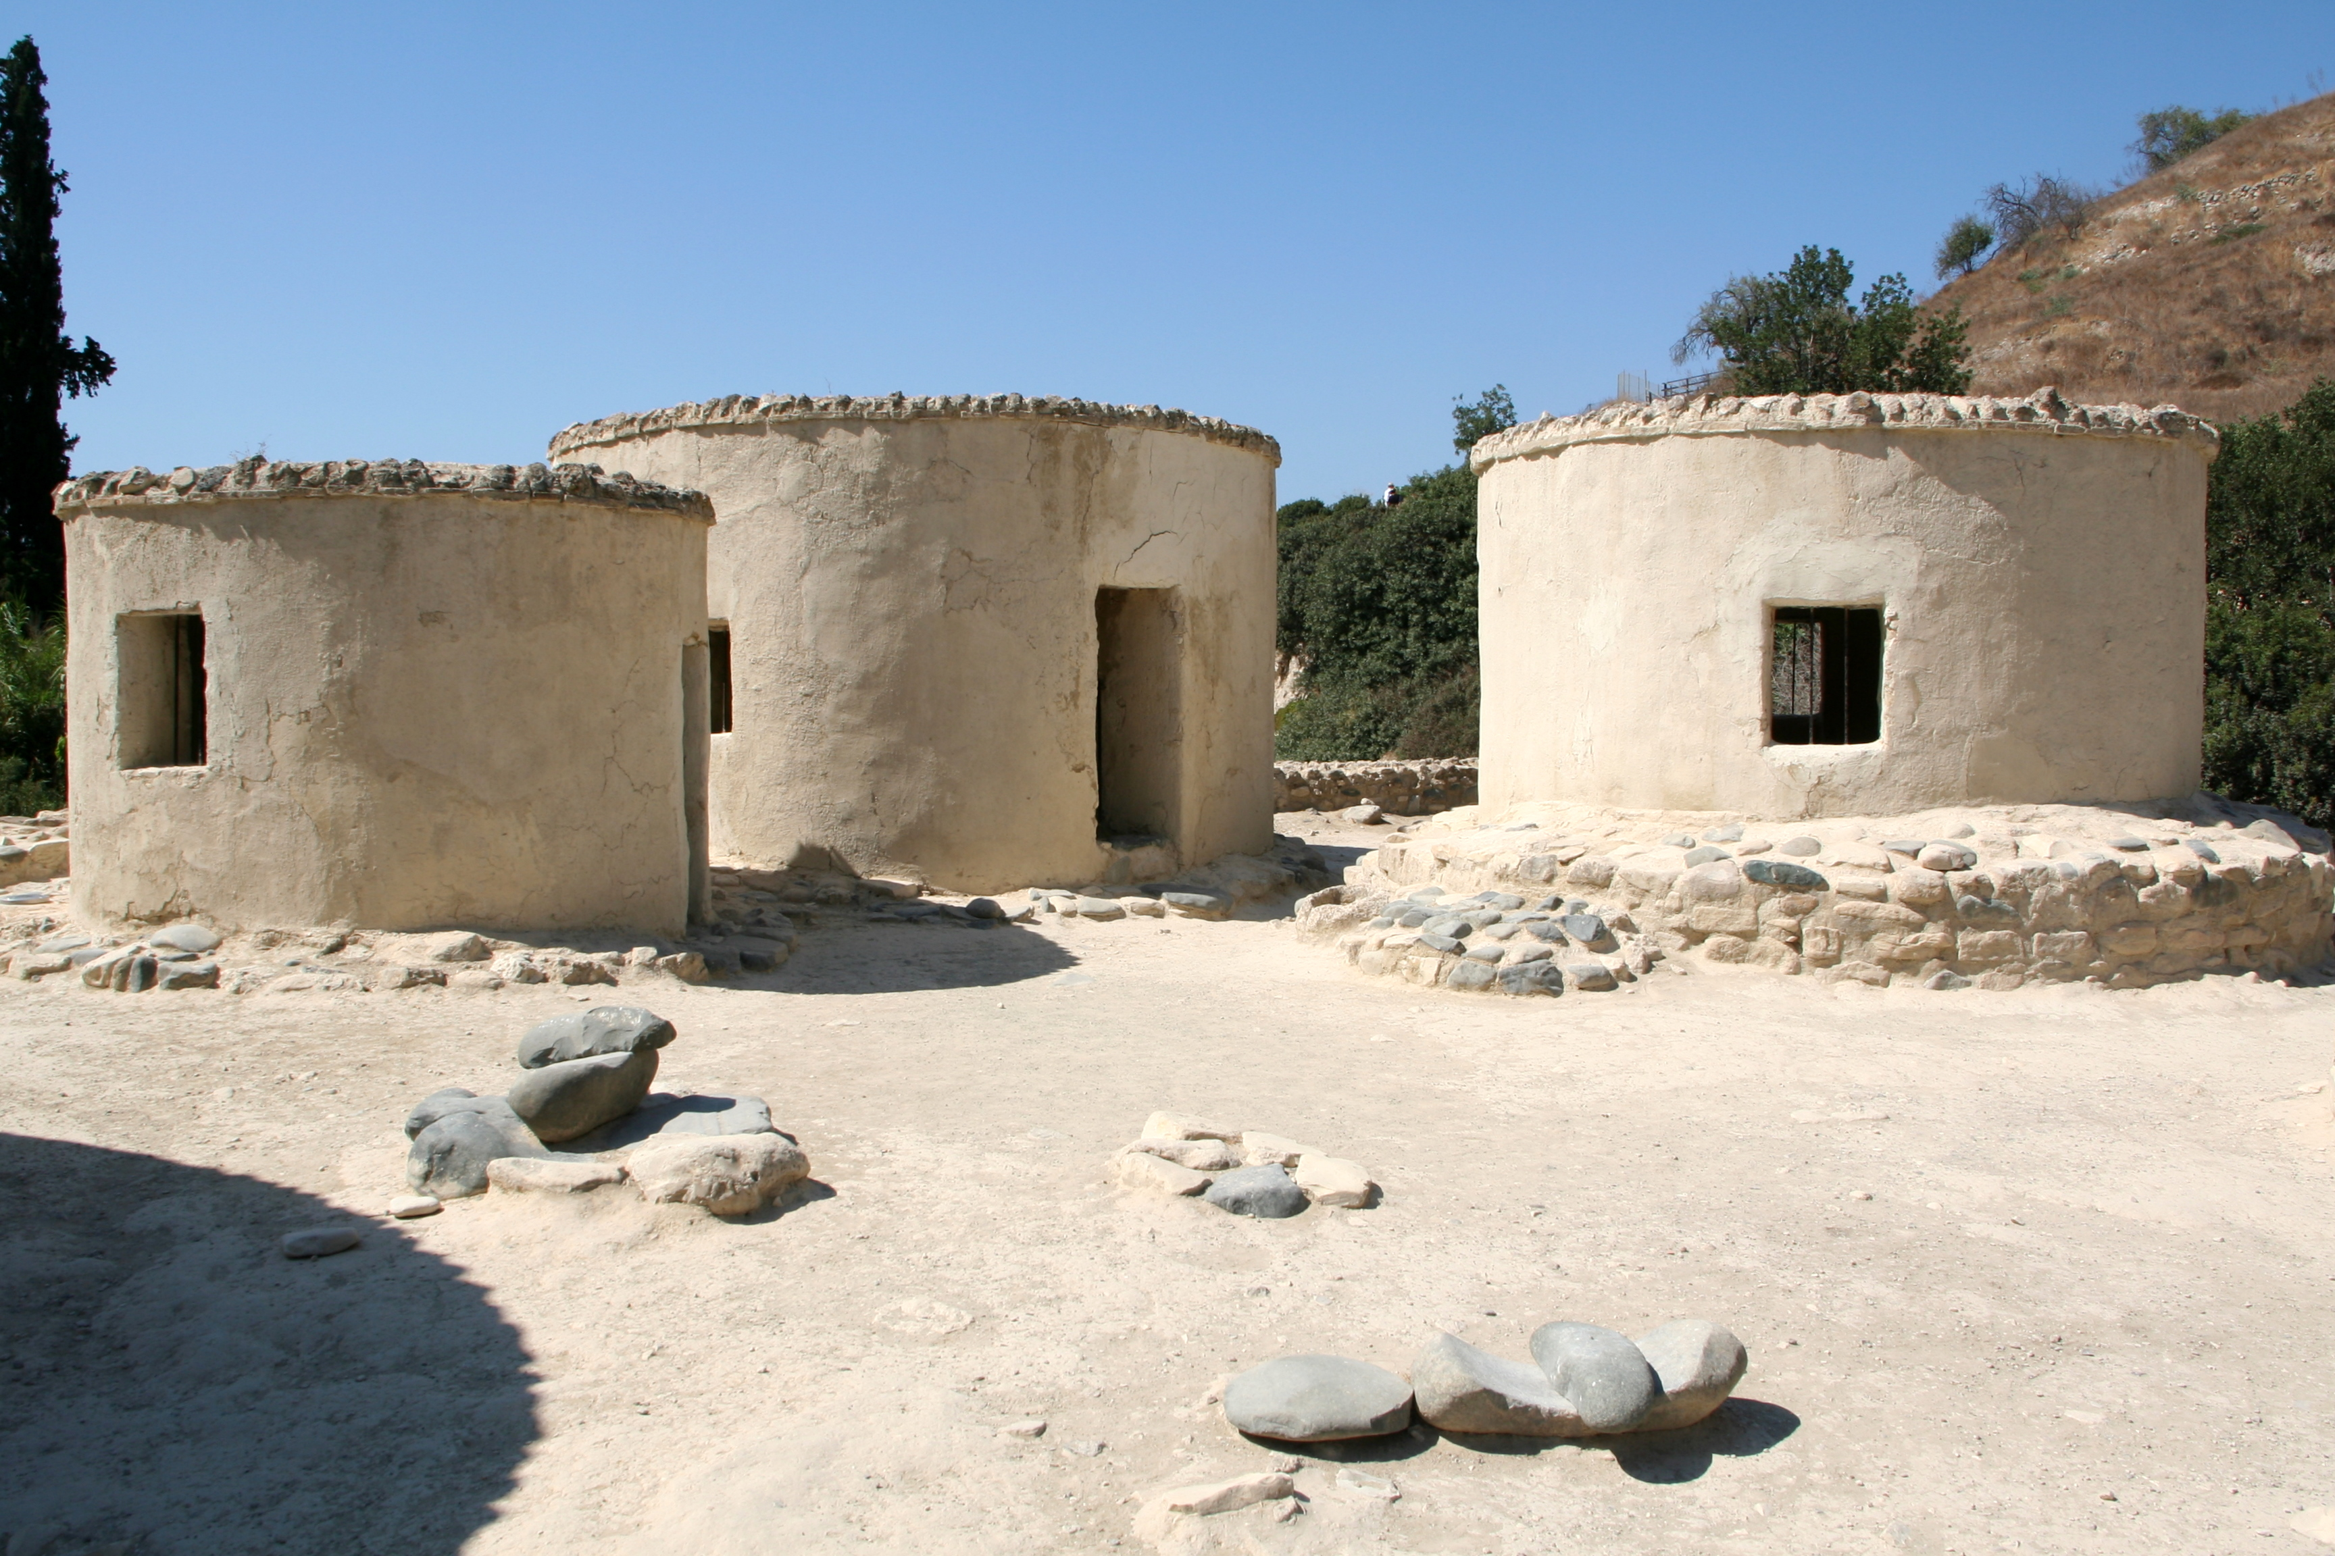
Στη Νεολιθική Εποχή ο άνθρωπος αποκτά μόνιμη κατοικία. Ποια τα χαρακτηριστικά;

Slide 32
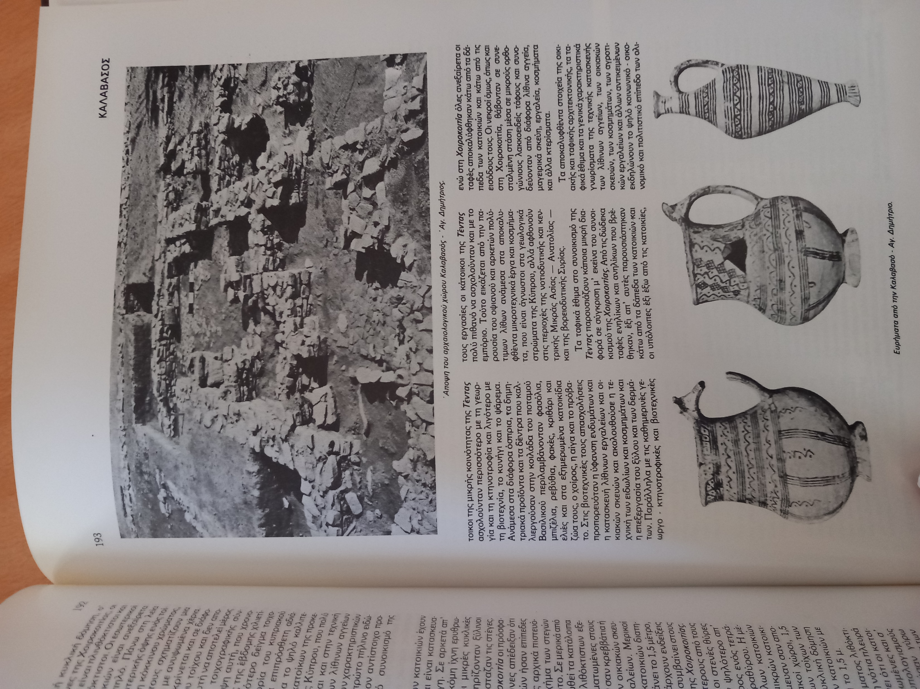

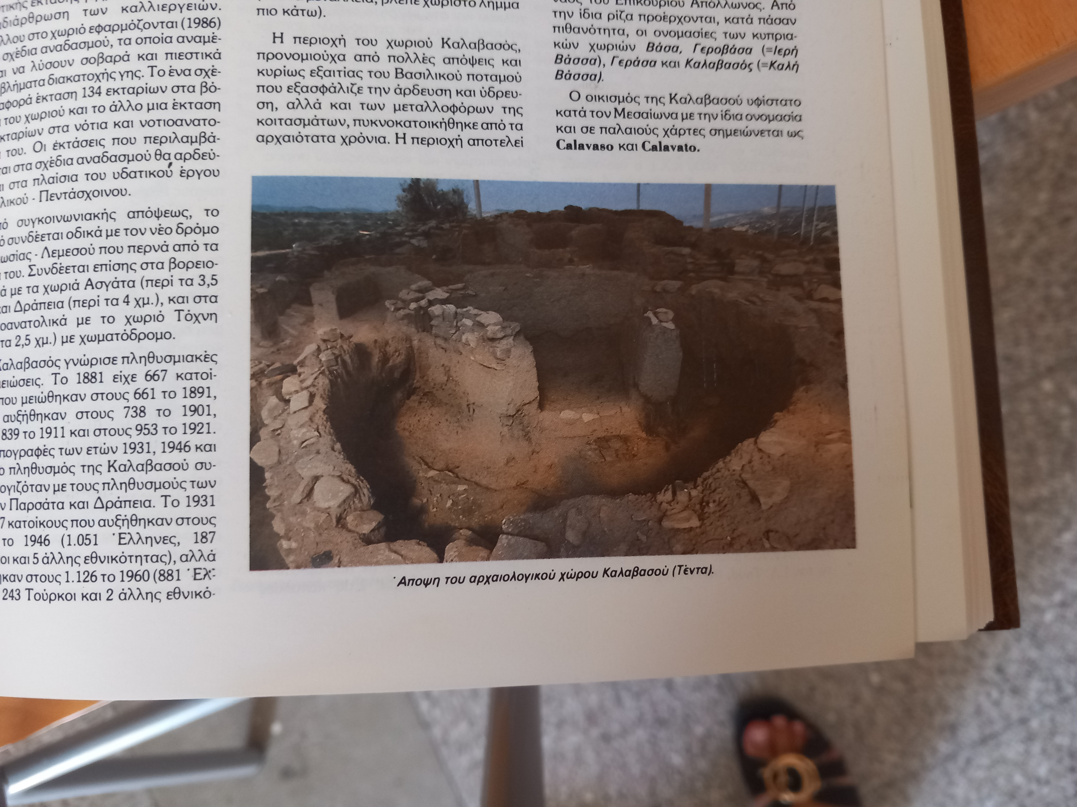

Slide 33
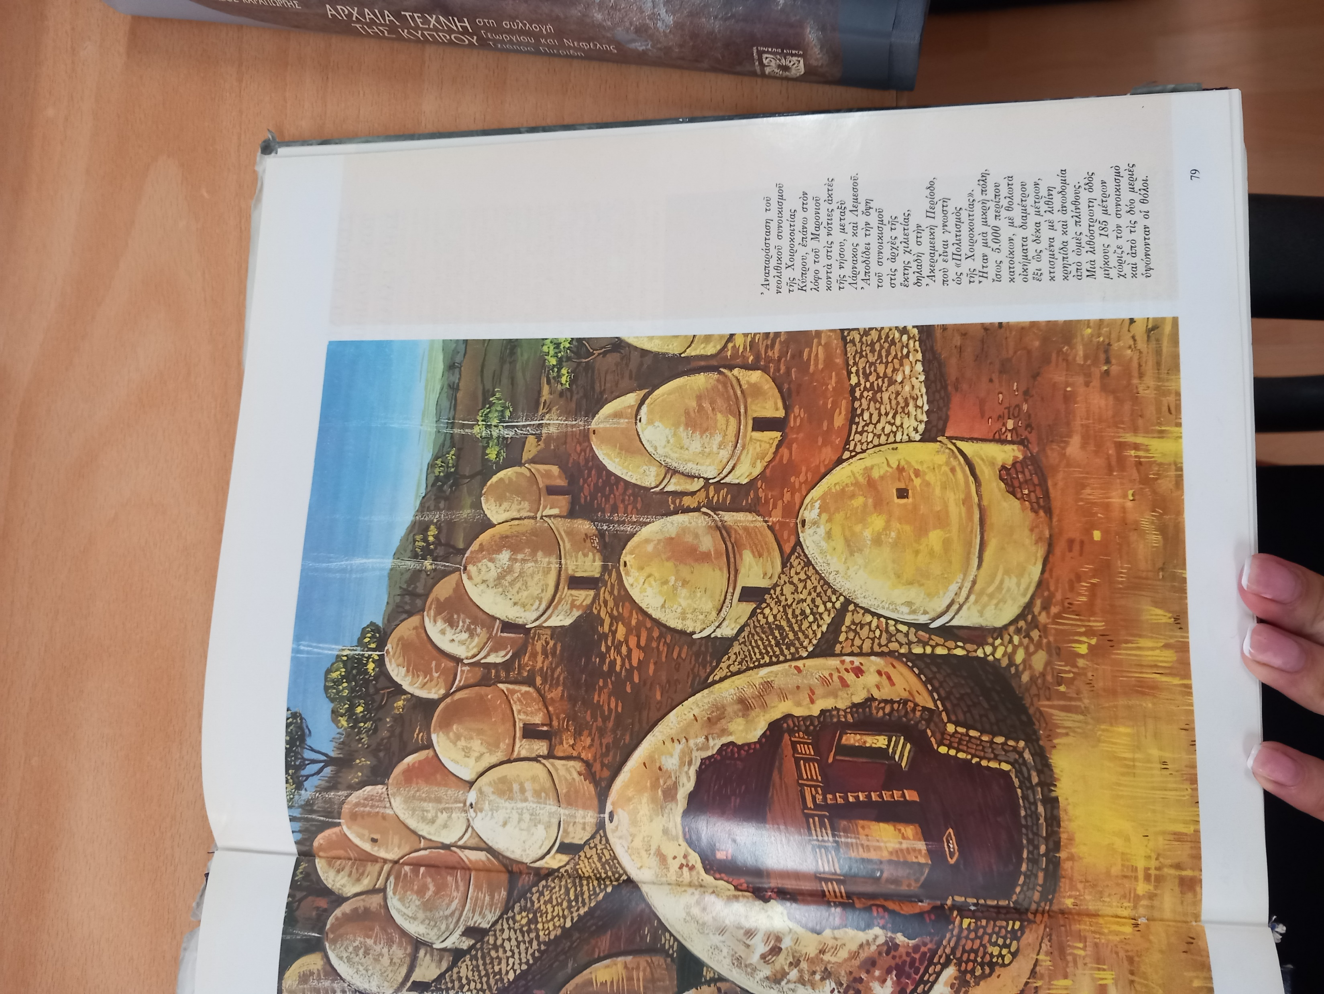
Στυλιανός Αλεξίου κ.ά., Ιστορία του Ελληνικού Έθνους, τόμος Α’, Αθήνα, 1970, σελ. 79.

Slide 34
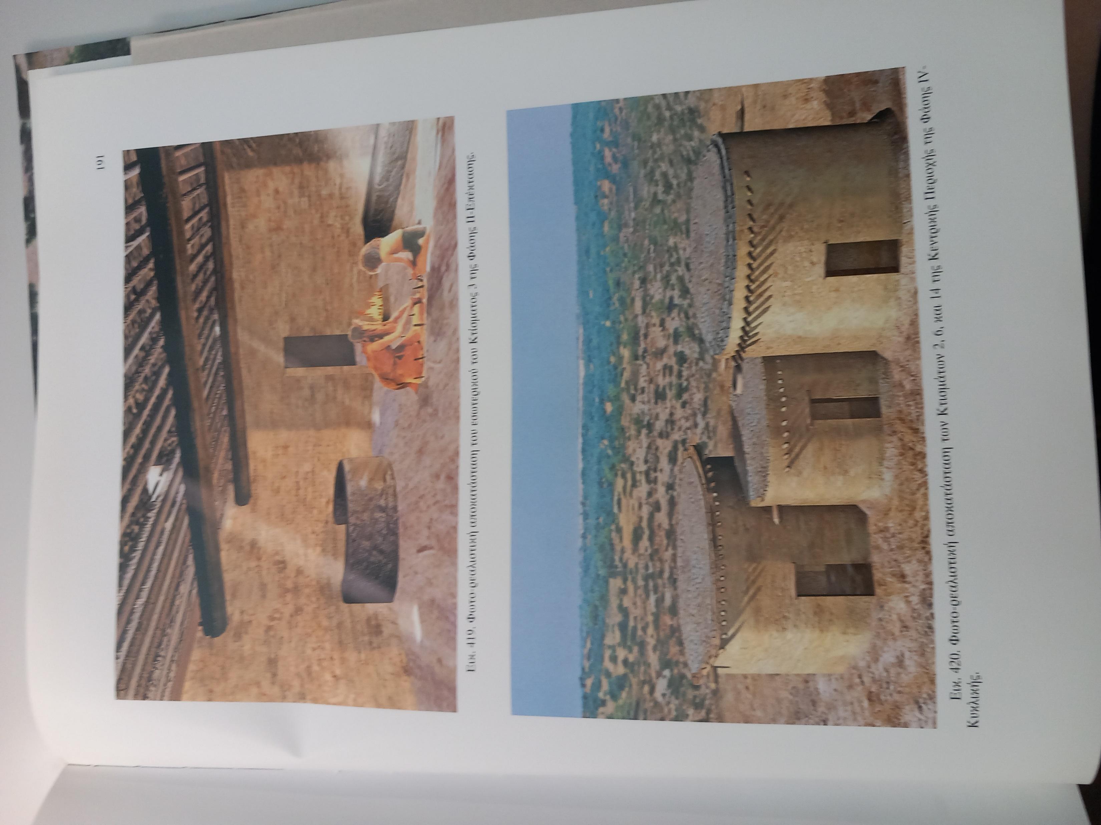
Ελένη Μαντζουράνη, Η ανασκαφή του νεολιθικού οικισμού Καντού-Κουφόβουνου στην Κύπρο, Τμήμα Αρχαιοτήτων, Λευκωσία, 2009, σελ. 191.

Slide 35
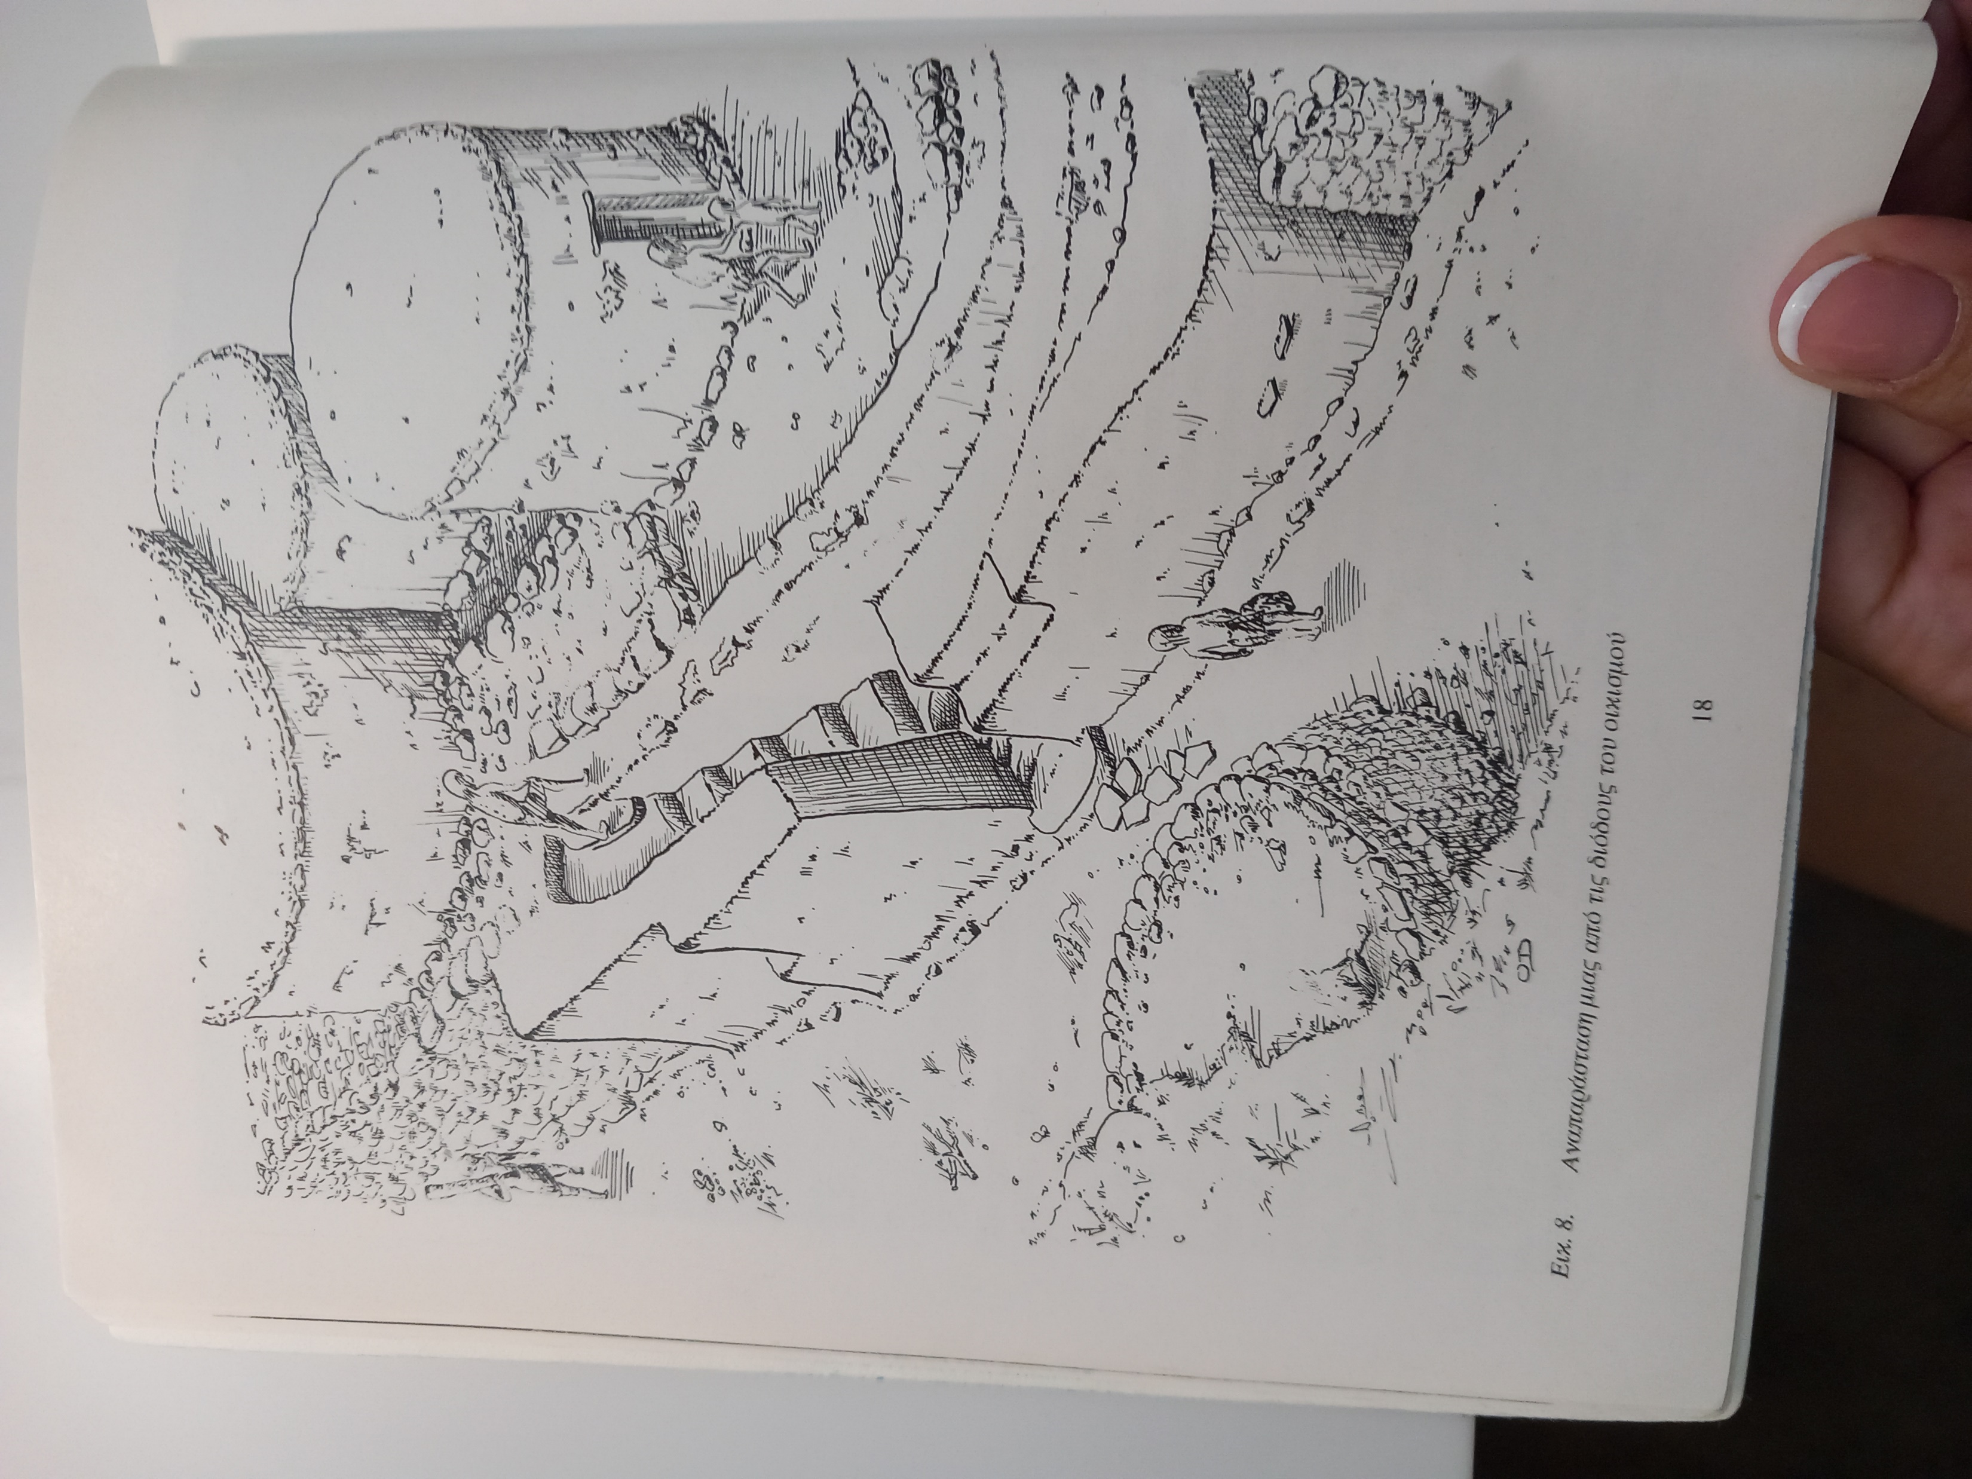
Alain Le Brun, Νεολιθική Χοιροκοιτία, Πολιτιστικό Ίδρυμα Τραπέζης Κύπρου, Λευκωσία, 1996, σελ. 18.

Slide 36
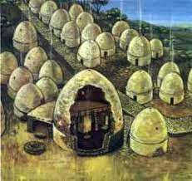
Τα σπίτια ήταν κτισμένα το ένα δίπλα στο άλλο.
Είχαν κυκλικό σχήμα και ένα μόνο δωμάτιο.
Στο κέντρο του δωματίου υπήρχε η εστία.
Η στέγη ήταν θολωτή ή επίπεδη.
Κάποια σπίτια υποδιαιρούνται σε μικρότερα δωμάτια.
Κάποια σπίτια είναι τετράπλευρα.

Slide 37
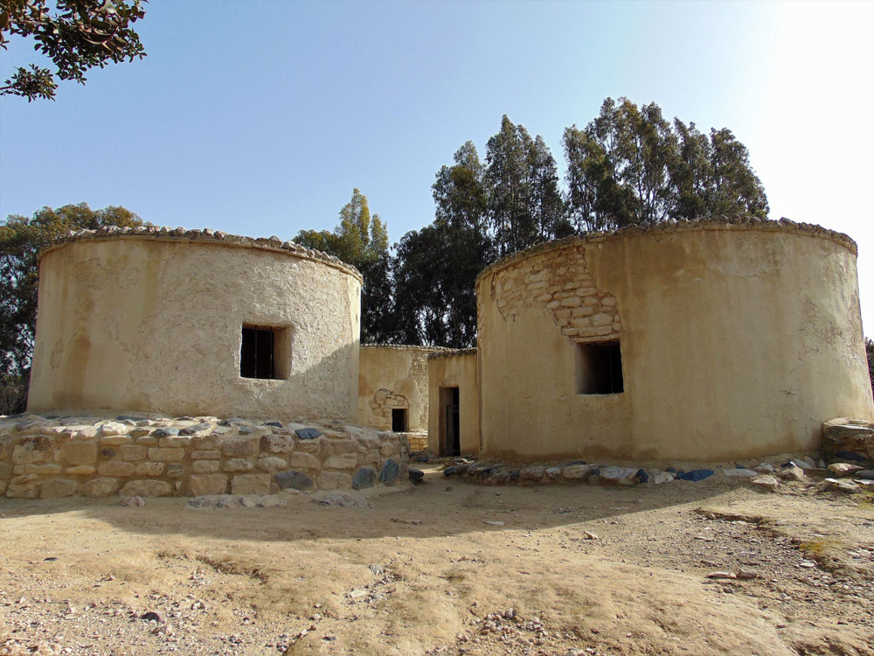
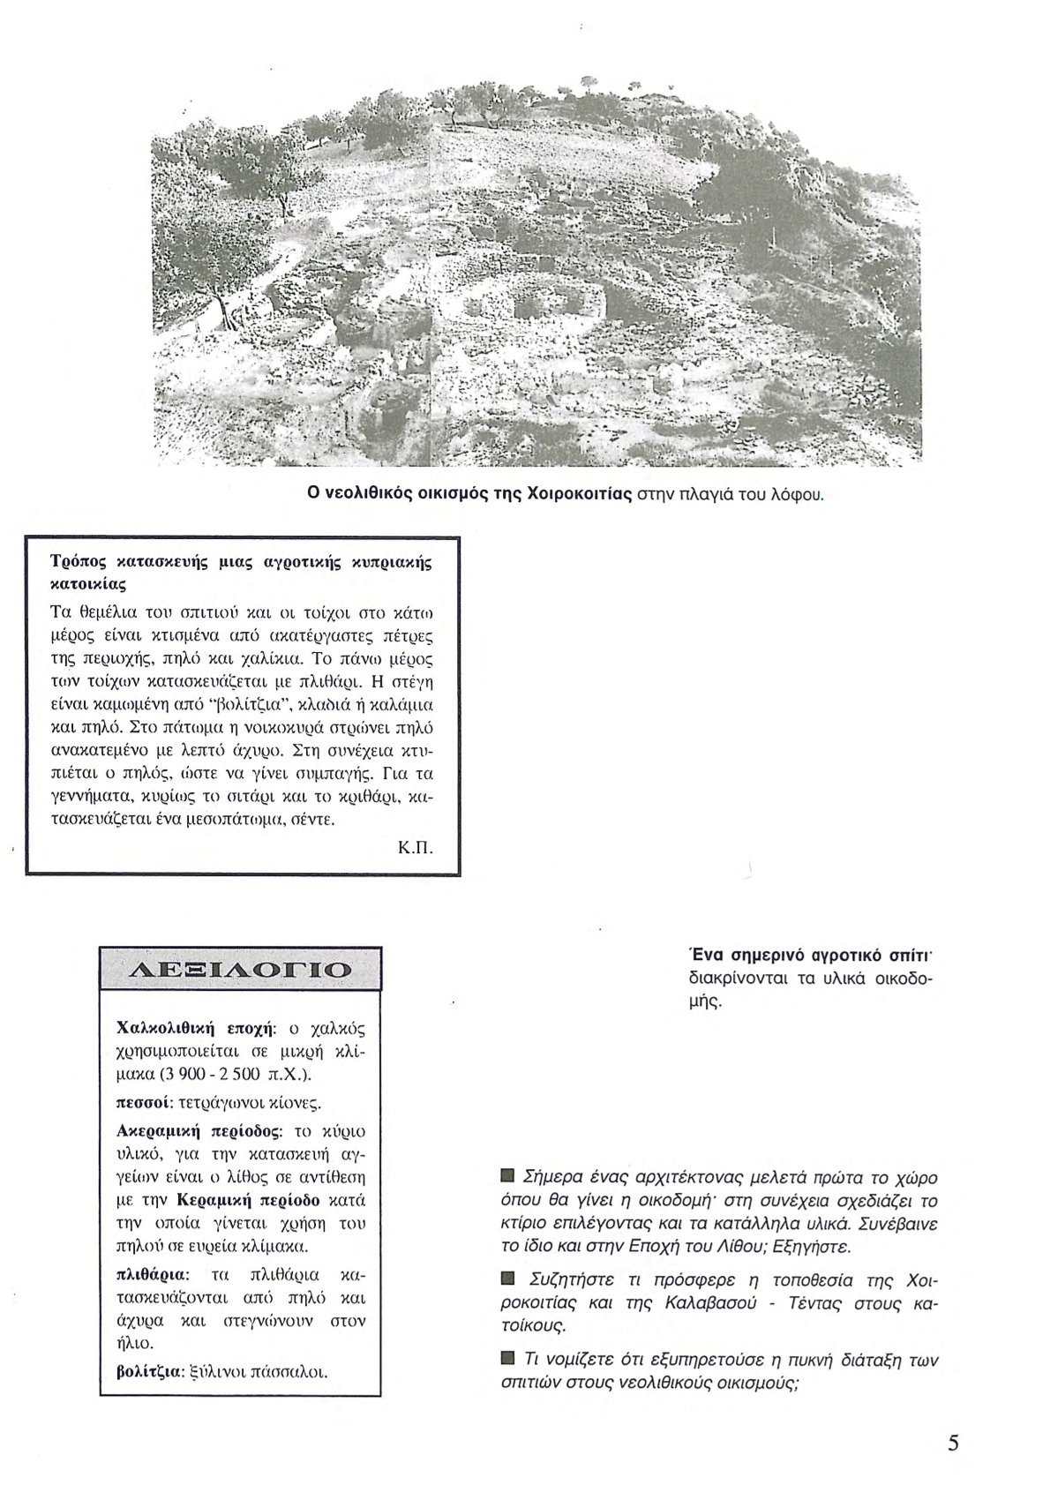

Slide 38
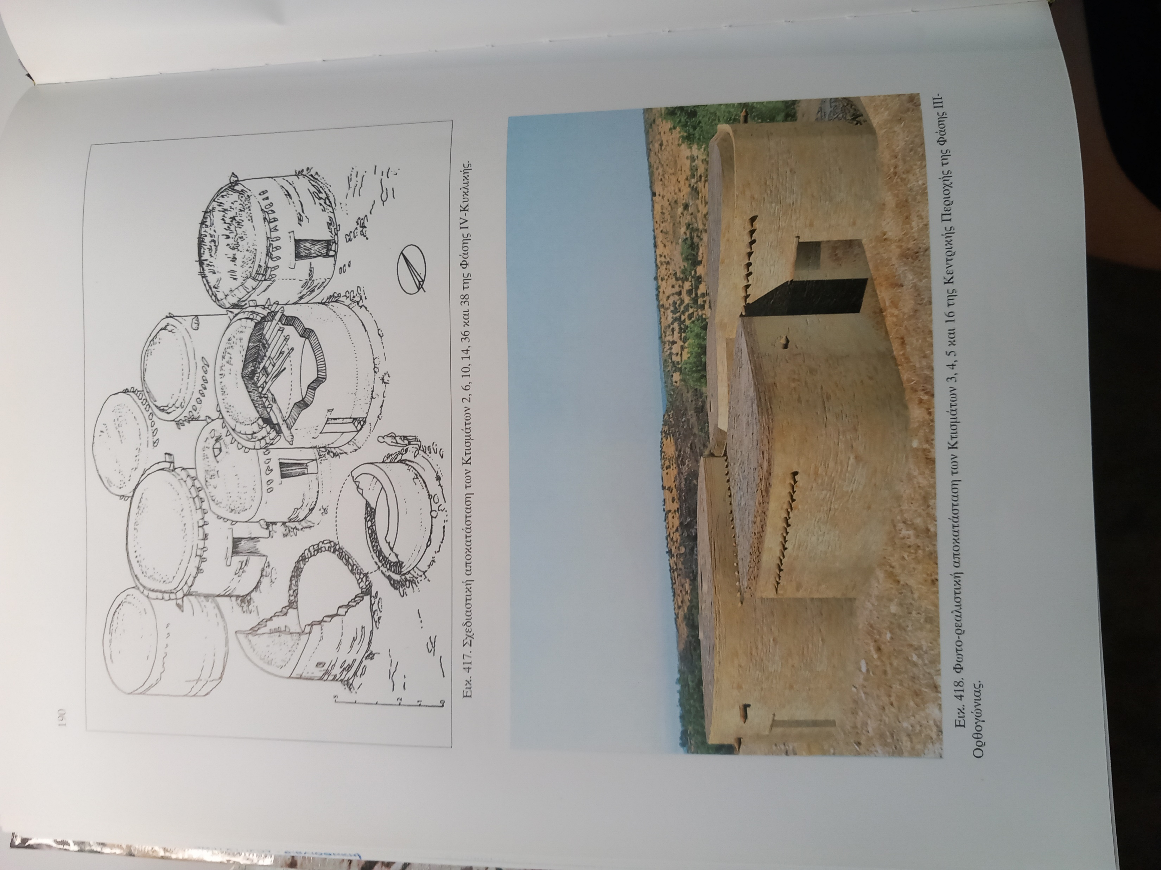
Ελένη Μαντζουράνη, Η ανασκαφή του νεολιθικού οικισμού Καντού-Κουφόβουνου στην Κύπρο, Τμήμα Αρχαιοτήτων, Λευκωσία, 2009, σελ. 190

Slide 39
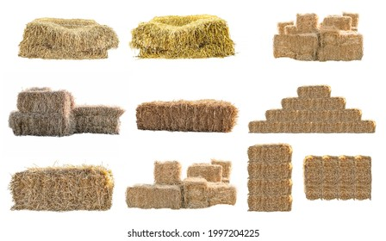
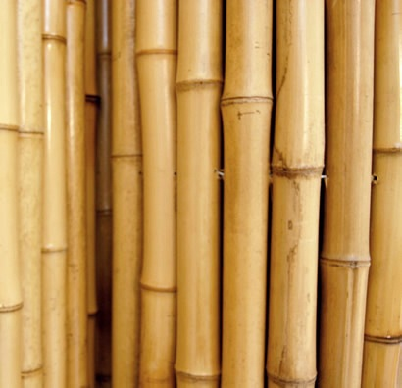
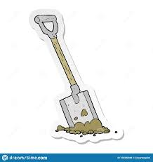
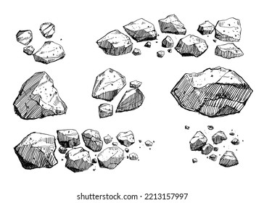
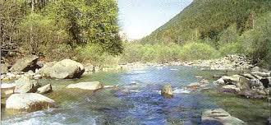


Slide 40
Πλιθάρια
άχυρα
καλάμια
Χώμα
+
νερό
πηλός
πέτρες/ χαλίκια
κλαδιά

Slide 41
ΣΤΟΧΟΣ :
Η συμβολή των ανασκαφών και των αρχαιολόγων

Slide 42
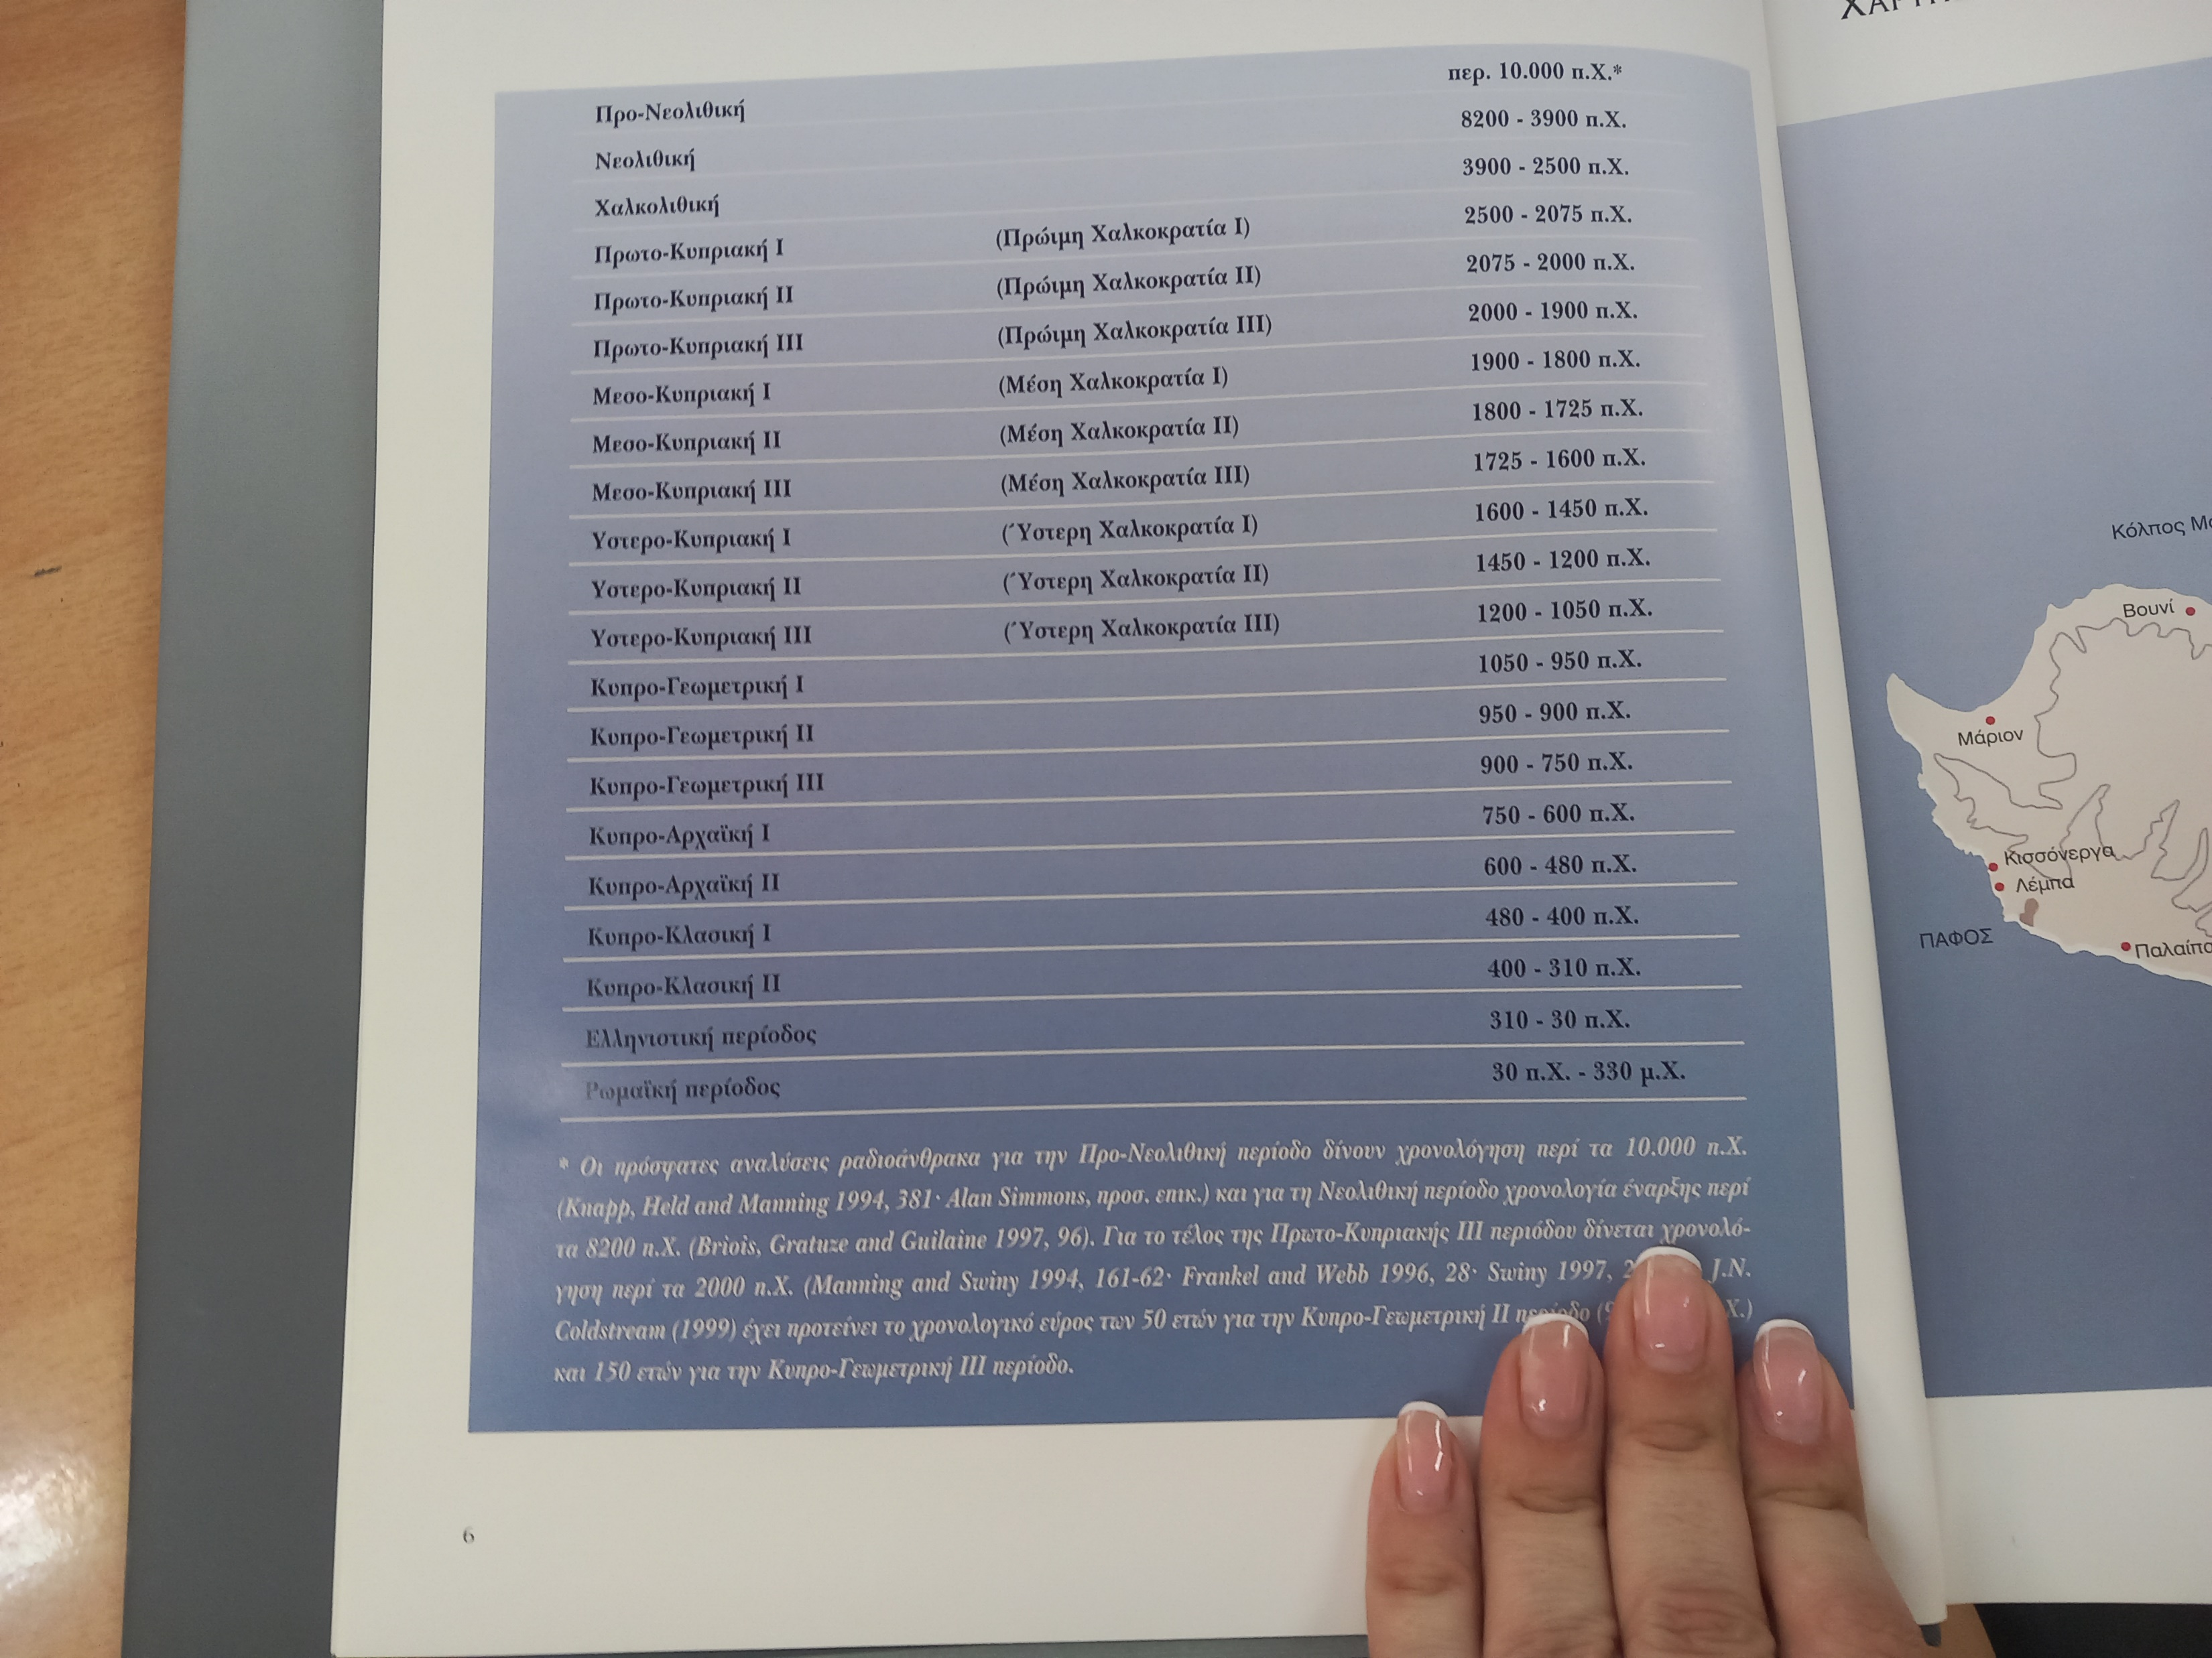
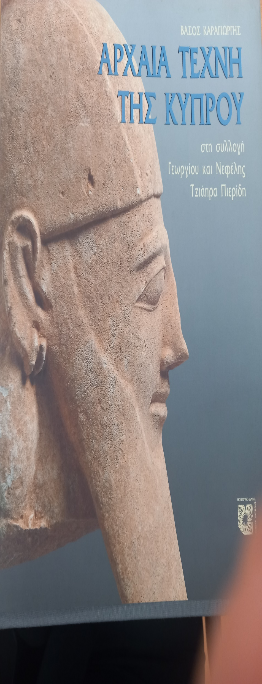

Slide 43
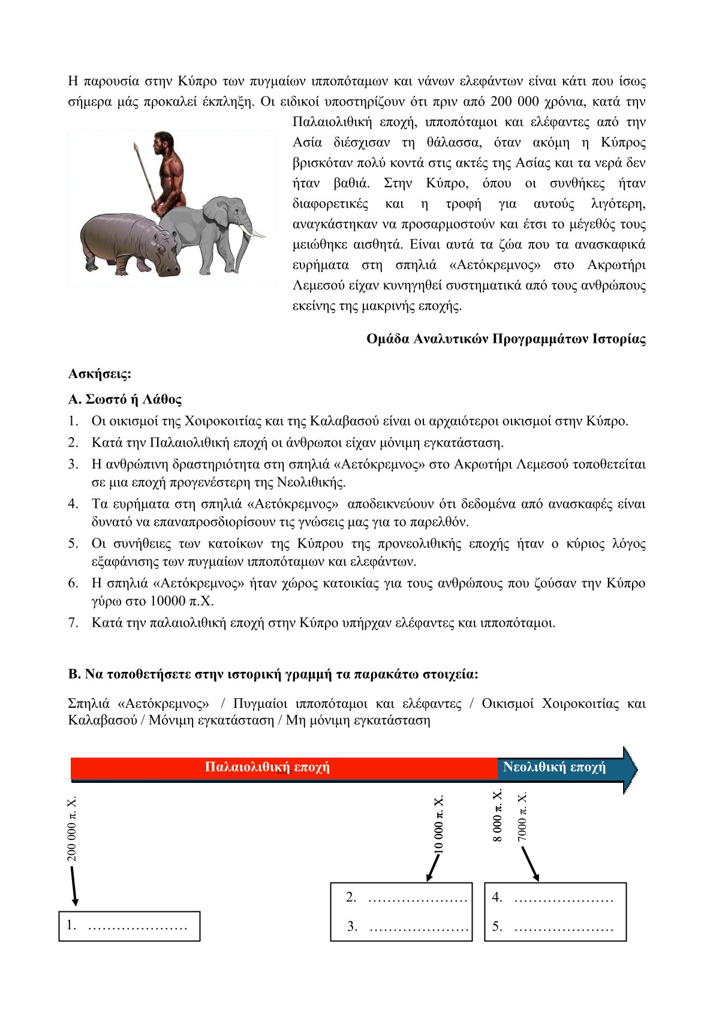
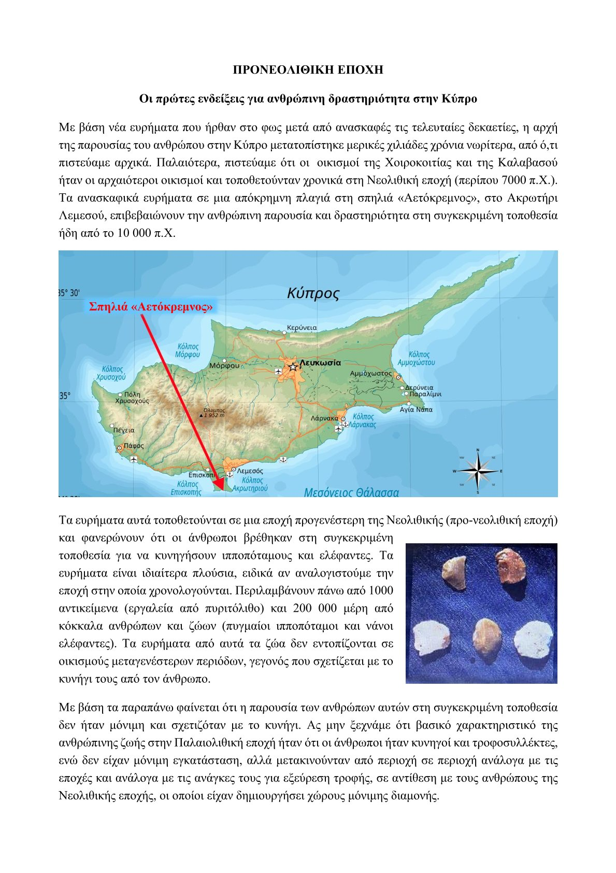
Προνεολιθική Εποχή
Κυνήγι πυγμαίων ιπποπόταμων και νάνων ελεφάντων
Δεν εντοπίστηκαν οικισμοί

Slide 44

Γράψτε 3 σημαντικά πράγματα που σχετίζονται με το σημερινό μάθημα

Slide 45

Προνεολιθική Εποχή
Νεολιθική Εποχή
Χαλκολιθική Εποχή

Slide 46

Εργασία για το σπίτι :
Επιλογή μιας εκ των τεσσάρων δραστηριοτήτων

Slide 47
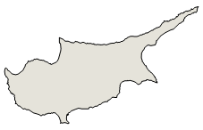
Προνεολιθική Εποχή
Νεολιθική Εποχή
Χαλκολιθική Εποχή
Δημιουργία χαρτών , ώστε οι συμμαθητές μου να γνωρίσουν τις θέσεις των σημαντικότερων νεολιθικών / χαλκολιθικών οικισμών της Κύπρου
Δραστηριότητα Ι

Slide 48
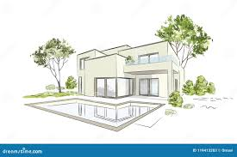
Κριτήρια επιλογής του χώρου για εγκατάσταση των ανθρώπων
Στη Νεολιθική Εποχή | Στη σημερινή εποχή
Δραστηριότητα ΙΙ

Slide 49
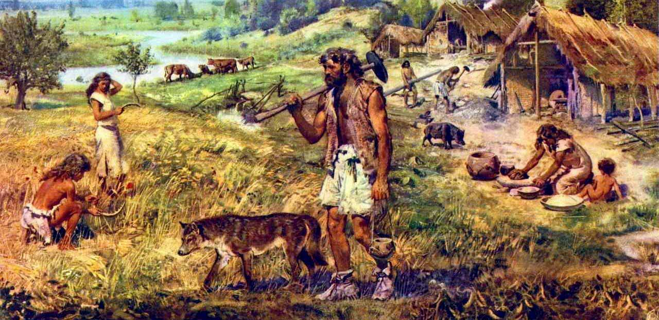
Παλαιολιθική Εποχή
Νεολιθική Εποχή
Τροφοσυλλέκτης
ασχολίες
Δραστηριότητα ΙΙΙ

Slide 50
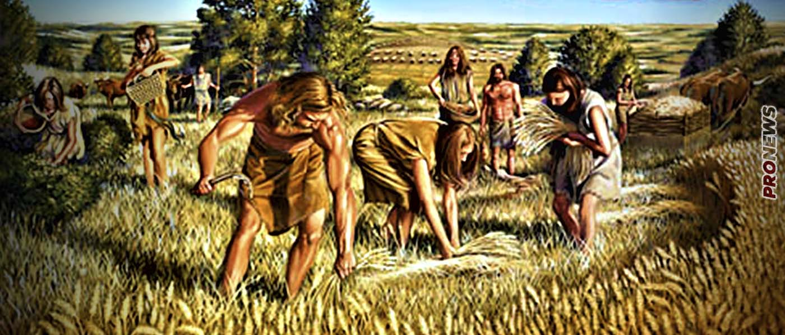
Χ | ο | ι | ρ | ο | κ | ο
Ε | ρ | ή | μ | η
Α | ε | τ | ό | κ | ρ | ε
ε | ι | δ | ώ | λ | ι | α
γ | α | λ | α | κ | τ | ο
ι | τ | ί | α
μ | ν | ο | ς
δ | ο | χ | ε
ι | τ
μ | ν
ι | α
Συνεχίζω τη φράση «Ο νεολιθικός άνθρωπος ασχολείται με
»
Νεολιθικός οικισμός :
Χαλκολιθικός οικισμός :
Ανθρώπινη δραστηριότητα στην Προνεολιθική Εποχή :
Ο νεολιθικός άνθρωπος ασχολείται με ……………………………………….
………………………………………………………………………………………………
………………………………………………………………………………………………
………………………………………………………………………………………………
………………………………………………………………………………………………
………………………………………………………………………………………………
Δραστηριότητα IV

Slide 51
ΛΥΣΕΙΣ

Slide 52
Προνεολιθική Εποχή
Νεολιθική Εποχή
Χαλκολιθική Εποχή
Χοιροκοιτία
Σωτήρα
Λέμπα
Καλαβασός
Ερήμη
Σουσκιού
Σπηλιά «Αετόκρεμνος», στο Ακρωτήρι Λεμεσού
Κυνήγι πυγμαίων ιπποπόταμων και νάνων ελεφάντων
Δεν εντοπίστηκαν οικισμοί
Δημιουργία χαρτών , ώστε οι συμμαθητές μου να γνωρίσουν τις θέσεις των σημαντικότερων νεολιθικών / χαλκολιθικών οικισμών της Κύπρου
Δραστηριότητα Ι

Slide 53
Κριτήρια επιλογής του χώρου για εγκατάσταση των ανθρώπων
Στη Νεολιθική Εποχή | Στη σημερινή εποχή
κοντά σε λόφους κοντά σε ποταμούς | ασφαλής γειτονιά πάρκα και χώροι αναψυχής συγκοινωνία σχολεία κοντινή απόσταση από φαρμακεία & υπεραγορές
Δραστηριότητα ΙΙ

Slide 54
Παλαιολιθική Εποχή
Νεολιθική Εποχή
Τροφοσυλλέκτης
γεωργία
κεραμική
ασχολίες
τροφή
συλλέγω
κτηνοτροφία
Δραστηριότητα ΙΙΙ

Slide 55
Χ | ο | ι | ρ | ο | κ | ο
Ε | ρ | ή | μ | η
Α | ε | τ | ό | κ | ρ | ε
ε | ι | δ | ώ | λ | ι | α
γ | α | λ | α | κ | τ | ο
ι | τ | ί | α
μ | ν | ο | ς
δ | ο | χ | ε
ι | τ
μ | ν
ι | α
Νεολιθικός οικισμός :
Χαλκολιθικός οικισμός :
Ανθρώπινη δραστηριότητα στην Προνεολιθική Εποχή :
Συνεχίζω τη φράση «Ο νεολιθικός άνθρωπος ασχολείται με
»
Ο νεολιθικός άνθρωπος ασχολείται με την υφαντική, την εξημέρωση των ζώων, την εκτροφή αιγοπροβάτων και χοίρων, το κυνήγι αγρινών και ελαφιών, το ψάρεμα, την καλλιέργεια σιτηρών, οσπρίων, αμπελιών, τη συλλογή καρπών, τη λείανση
της πέτρας και την κατασκευή εργαλείων και όπλων.
Δραστηριότητα IV

Slide 56

Ερώτηση πολλαπλής επιλογής που σχετίζεται με το σημερινό μάθημα

Slide 57
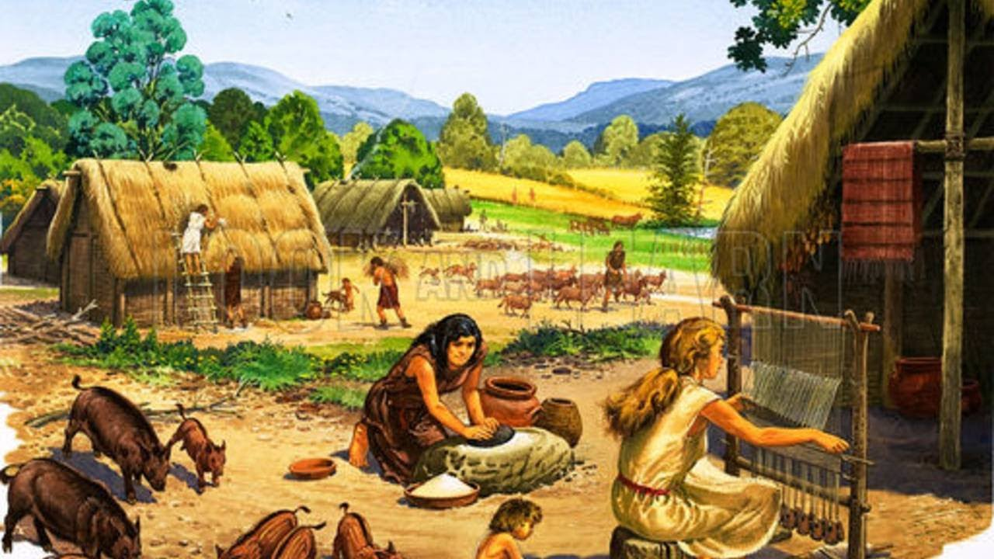
Τοποθετήστε τις φάσεις της εποχής του Λίθου με τη χρονολογική σειρά που διαδραματίζονται.
Α. Νεολιθική Εποχή – Παλαιολιθική Εποχή – Πρόνεολιθικη Εποχή
Β. Παλαιολιθική Εποχή - Πρόνεολιθικη Εποχή -Νεολιθική Εποχή
Γ. Παλαιολιθική Εποχή – Νεολιθική Εποχή – Πρόνεολιθικη Εποχή

Slide 58
Τοποθετήστε τις φάσεις της εποχής του Λίθου με τη χρονολογική σειρά που διαδραματίζονται.
Α. Νεολιθική Εποχή – Παλαιολιθική Εποχή – Πρόνεολιθικη Εποχή
Β. Παλαιολιθική Εποχή - Πρόνεολιθικη Εποχή -Νεολιθική Εποχή
Γ. Παλαιολιθική Εποχή – Νεολιθική Εποχή – Πρόνεολιθικη Εποχή
ΣΩΣΤΗ ΑΠΑΝΤΗΣΗ : Παλαιολιθική Εποχή -Πρόνεολιθικη Εποχή -Νεολιθική Εποχή

Slide 59
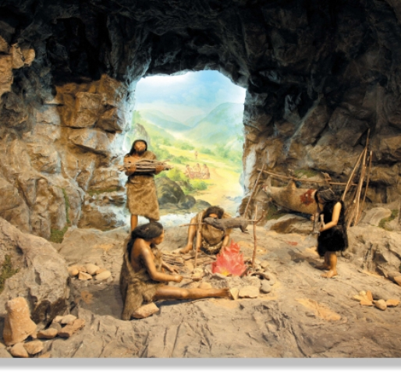
Πού ζουν οι άνθρωποι της Παλαιολιθικής Εποχής ;
Α. Σπηλιές
Β. Οικισμούς

Slide 60
Πού ζουν οι άνθρωποι της Παλαιολιθικής Εποχής ;
Α. Σπηλιές
Β. Οικισμούς
ΣΩΣΤΗ ΑΠΑΝΤΗΣΗ : Σπηλιές

Slide 61
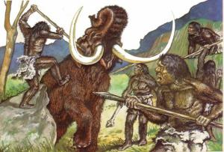
Οι άνθρωποι της Παλαιολιθικής Εποχής ονομάζονται ………………, γιατί μαζεύουν την τροφή τους.
Α. τροφοσυλλέκτες
Β. γεωργοί
Γ. κτηνοτρόφοι

Slide 62
Οι άνθρωποι της Παλαιολιθικής Εποχής ονομάζονται ………………, γιατί μαζεύουν την τροφή τους.
Α. τροφοσυλλέκτες
Β. γεωργοί
Γ. κτηνοτρόφοι
ΣΩΣΤΗ ΑΠΑΝΤΗΣΗ : τροφοσυλλέκτες

Slide 63

Διδακτικά Εγχειρίδια
Θεόδωρος Κατσουλάκος, Γεωργία Κοκκορού - Αλευρά, Βασίλειος Σκουλάτος, Αρχαία Ιστορία, Α΄ Γυμνασίου, Εκδόσεις ΙΤΥΕ «Διόφαντος», Αθήνα 2015, σσ. 6,10.
Αγγελική Παντελίδου, Καλλιόπη Πρωτοπαπά, Σάββας Γιαλλουρίδης, Ιστορία της Κύπρου για το Γυμνάσιο, Υπηρεσία Ανάπτυξης Προγραμμάτων, Λευκωσία, 1994, σσ. 3-5, 10.

